Slide 1
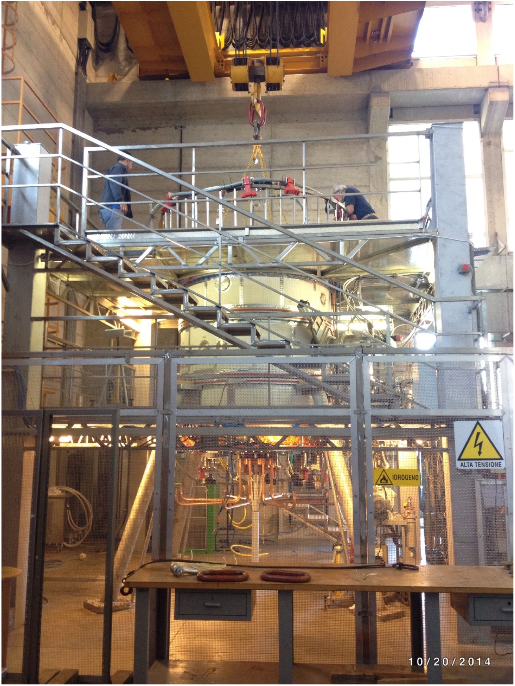
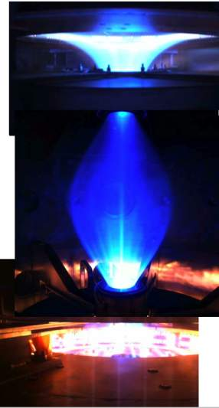
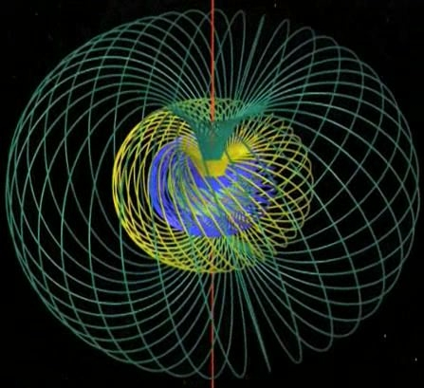
在FRASCATI, PROTO-SPHERA得到了第一根电浆中心柱
F. Alladio, Centro Ricerche ENEA, Frascati C.P. 65 (Roma) franco.alladio@enea.it

Slide 2
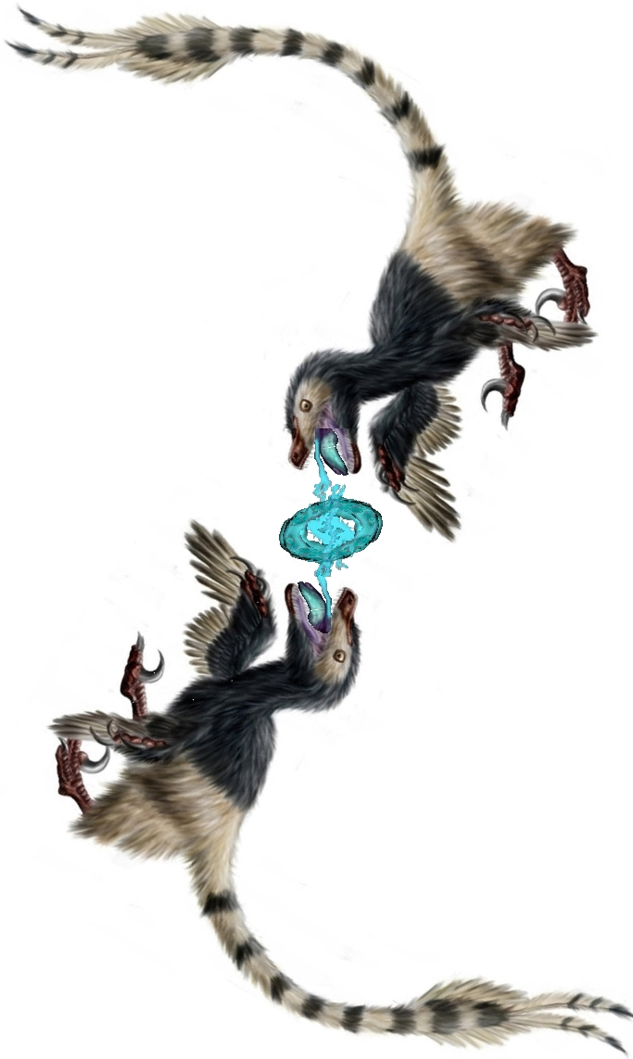
概论
• 为什么一个新和不同的磁约束装置? …1994年：侏罗纪公园！
• 如何形成围绕一个双面龙火气息的球环电浆，1994-1997
• 但建设实验之前还有了两个问题必须解决：
电极可靠性，理想磁流体稳定性, 1997-2002年
• 一个古老而光荣的真空室来自英国作为礼物
允许开始实验的建设, 2003-2013年
• PROTO-SPHERA得到了第一根电浆中心柱, 2014-2015年

Slide 3
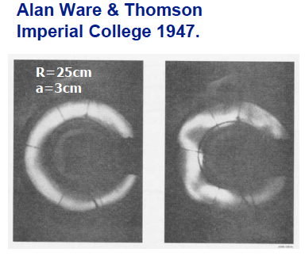
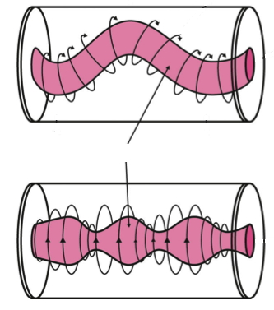
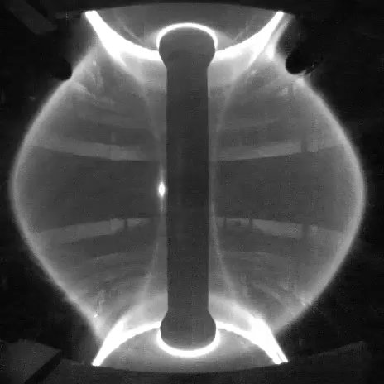
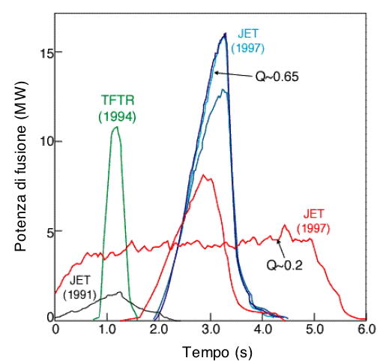
…即使有口头禅喃喃自语托卡马克的物理是完全已知…
为什么一个新和不同的磁约束装置? …“电流破裂”
以来第一些环形磁约束的实验
磁流体不稳定性出现了
kink
sausage
Mast 2004
电流破裂的问题还没有得到解决
…只有仿星配置(不净环形电流)避免这种不便
在氘 - 氚实验:
JET 1991- TFTR 1994
JET 1997
…最高的中子发射
…终止出现了一个
电流破裂

Slide 4
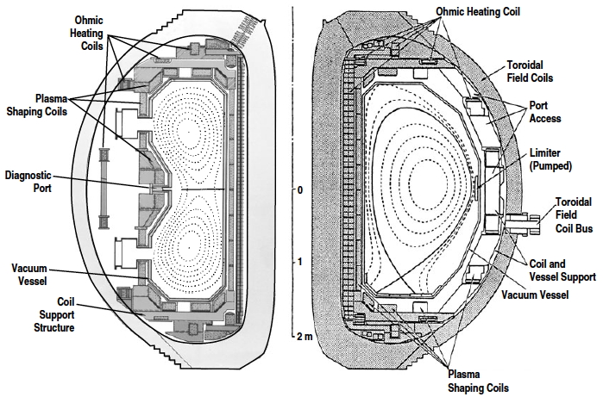
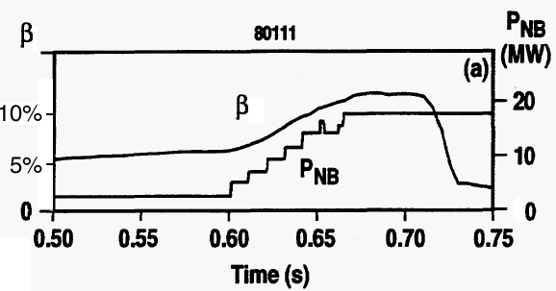
为什么一个新和不同的磁约束装置?
…即使有口头禅喃喃自语托卡马克的物理是完全已知…
… “β 的限制”
β = plasma beta =
但在托卡马克实验数据的一种经常使用是 β_{T0} 其中，
B_{T0} 是在电浆的轴线的磁真空场
1994年DIII-D达到了最高的 β 值在所有时托卡马克
DIII-D达到了 β_{T0} = 12.5%,
但 …有一个电流破裂

Slide 5
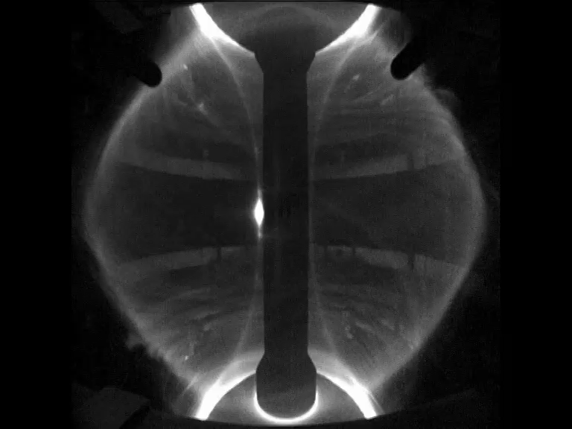
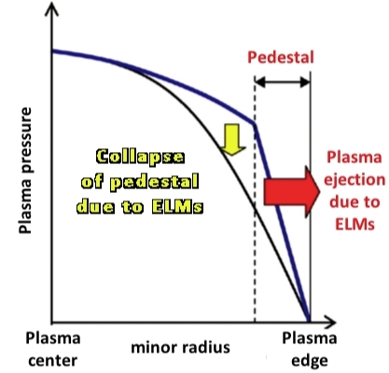
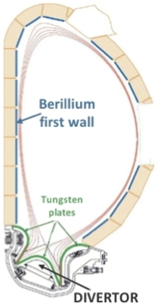
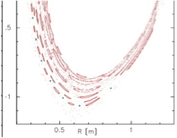
为什么一个新和不同的磁约束装置? … “ELMs” (边缘本地化不稳定的模式)
ELMs扔在偏滤器上电浆的边缘的能量大一部分(~20%)
能量对那个地方流
这种情况发生在很短的时间
(250µs)作为电浆边缘变得遍历
(ELM的细丝携带一些非轴对称的电流)
关于ITER的ELMs,如果一条细丝携带3％电浆边缘的能量,
这是足以融化或升华偏滤器钨的板

Slide 6
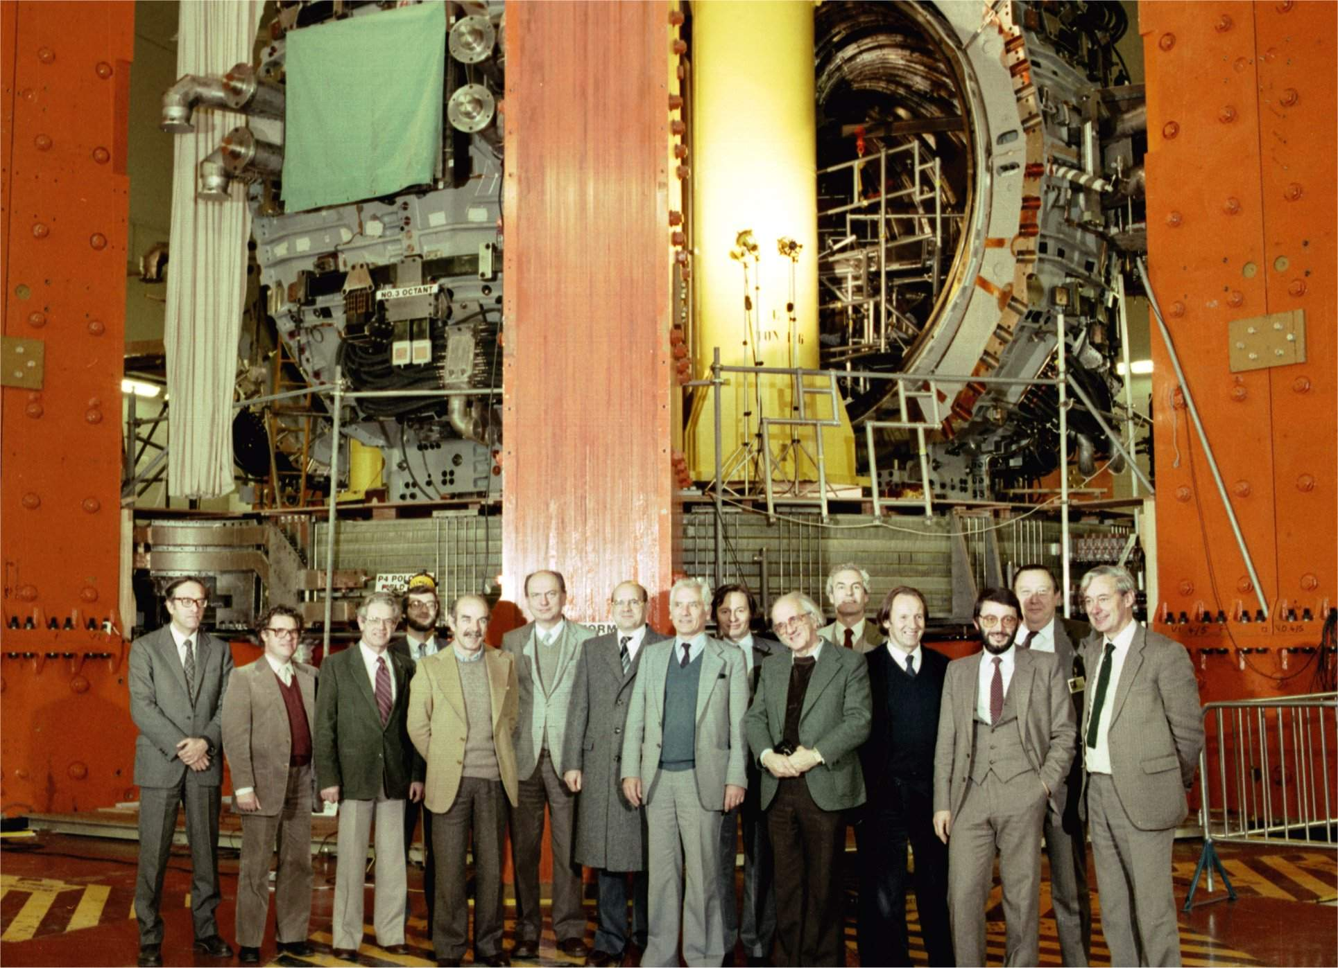
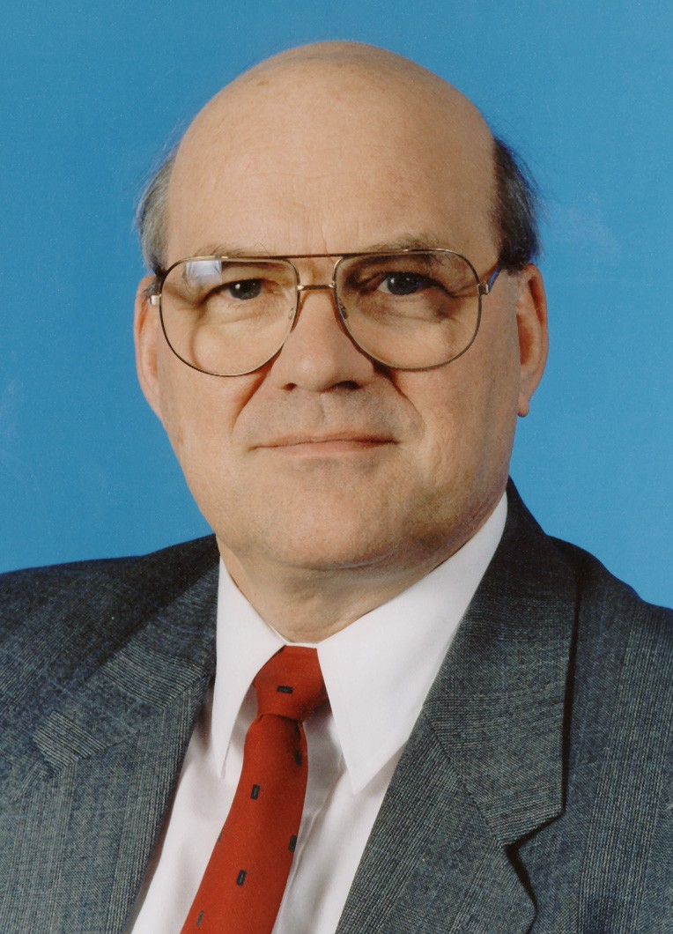
于1994年PROTO-SPHERA是在ITER第一次危机时诞生(作为一个念头）
JET
1983
Paul-Henri Rebut
Rebut设计了JET (1976年至1979年)
然后建设了JET (1979年至1983年)
1991年负责了ITER 的设计
1993年10 G$：但成本“爆炸”
Rebut 离开了ITER的领导(1994年5月）
大海航行靠舵手, 所以ITER 停止了：美国电浆物理社区, 其中包括许多大学教授，他们所小实验的建设者, 恐怕ITER可以让他们出资金, 并开始攻击 ITER
…于1998年美国国会关闭了最大的US托卡马克(TFTR)和退出了ITER
第一个“球形托卡马克研讨会”在OakRidge在1994年7月, 此趋势已经明显了;
它在那里, 美国决定了建设 NSTX, 球形托卡马克
自1994年以来, 至于新的磁约束装置中, 美国和英国只建成球形托卡马克

Slide 7
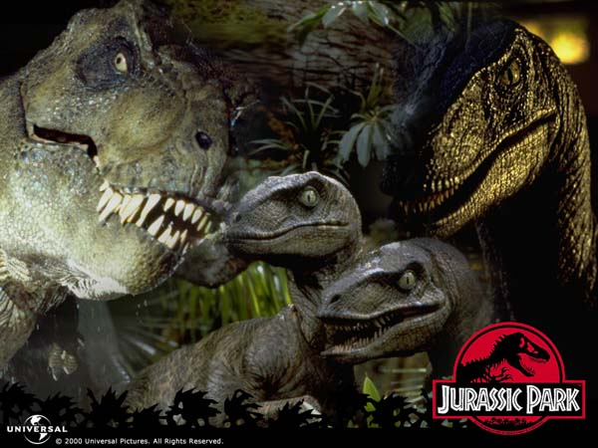
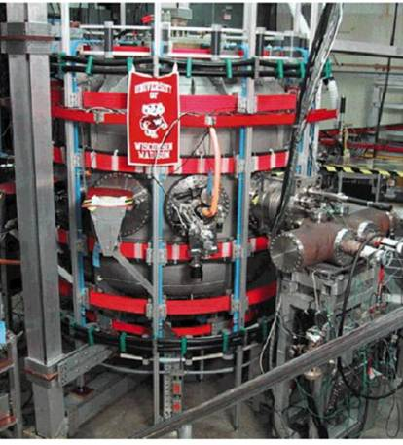
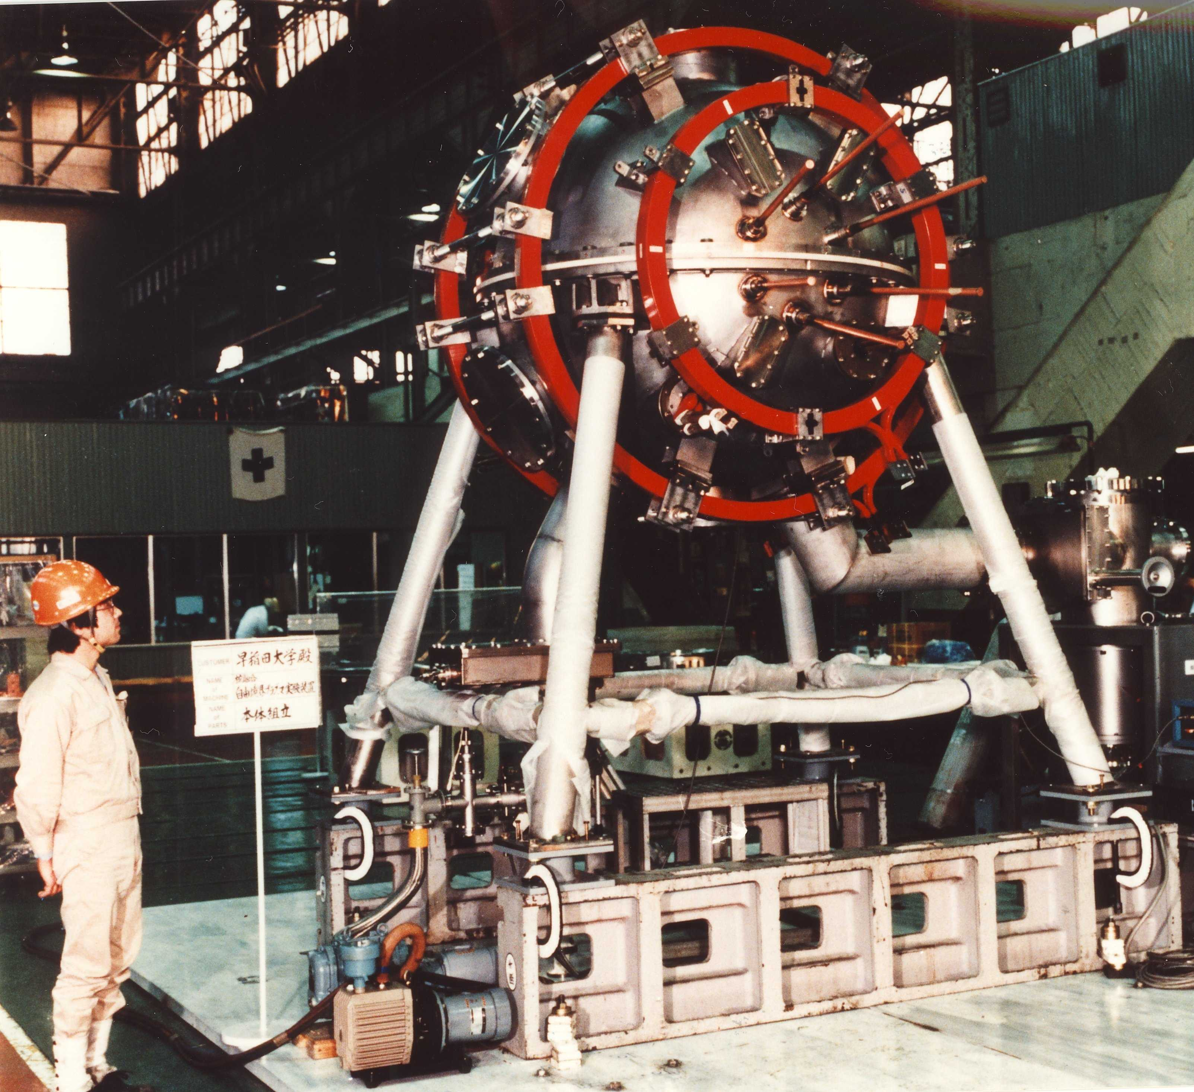
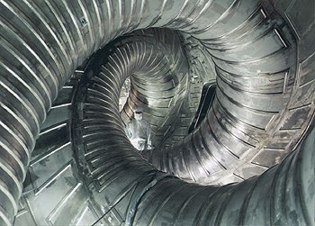
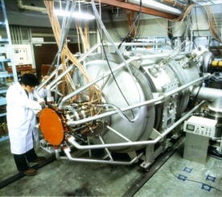
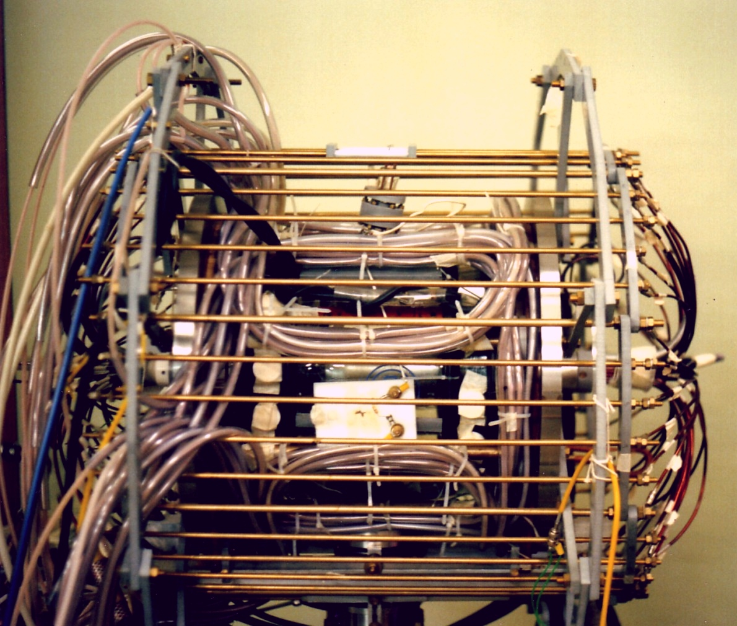
于1994年 ITER 第一次危机时 …侏罗纪公园!
ITER关掉了...从他们的笼子以内, 自多年以来封闭了, 别的磁约束装置，比“托卡马克”不一样，蹦出来 ...
Stellarators, Spheromaks, FRCs,
…主要球形托卡马克(ST)
LHD Stellarator (Japan)

Slide 8
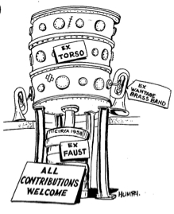
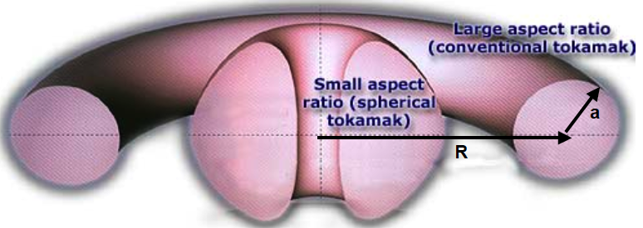
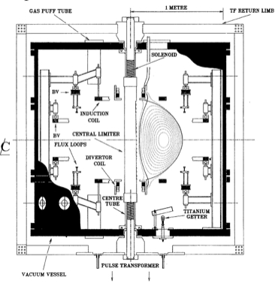
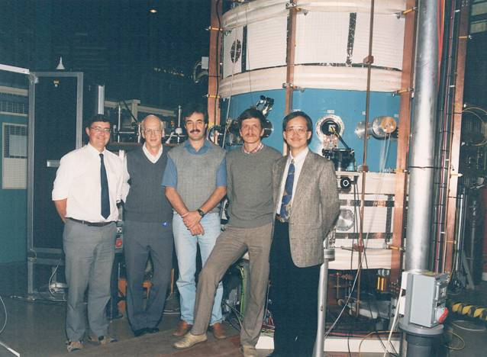
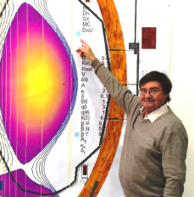
1991 START, 第一个球形托卡马克: 对 Culham(UK) 一新的时代
來自Oak Ridge的 马丁彭(Martin Peng)意识到, 为了提高β，
托卡马克需要一个球形
Culham建成START球形托卡马克改造一个旧的真空室
In operation, 1991
In operation, 1991
Alan Sykes
Alan Sykes Dick Colchin Edson Del Bosco Mikhail Gryaznevich Martin Peng

Slide 9
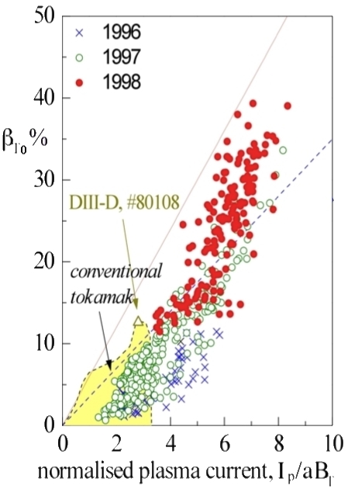
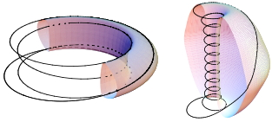
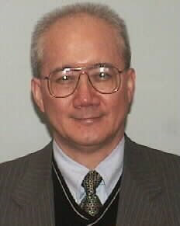
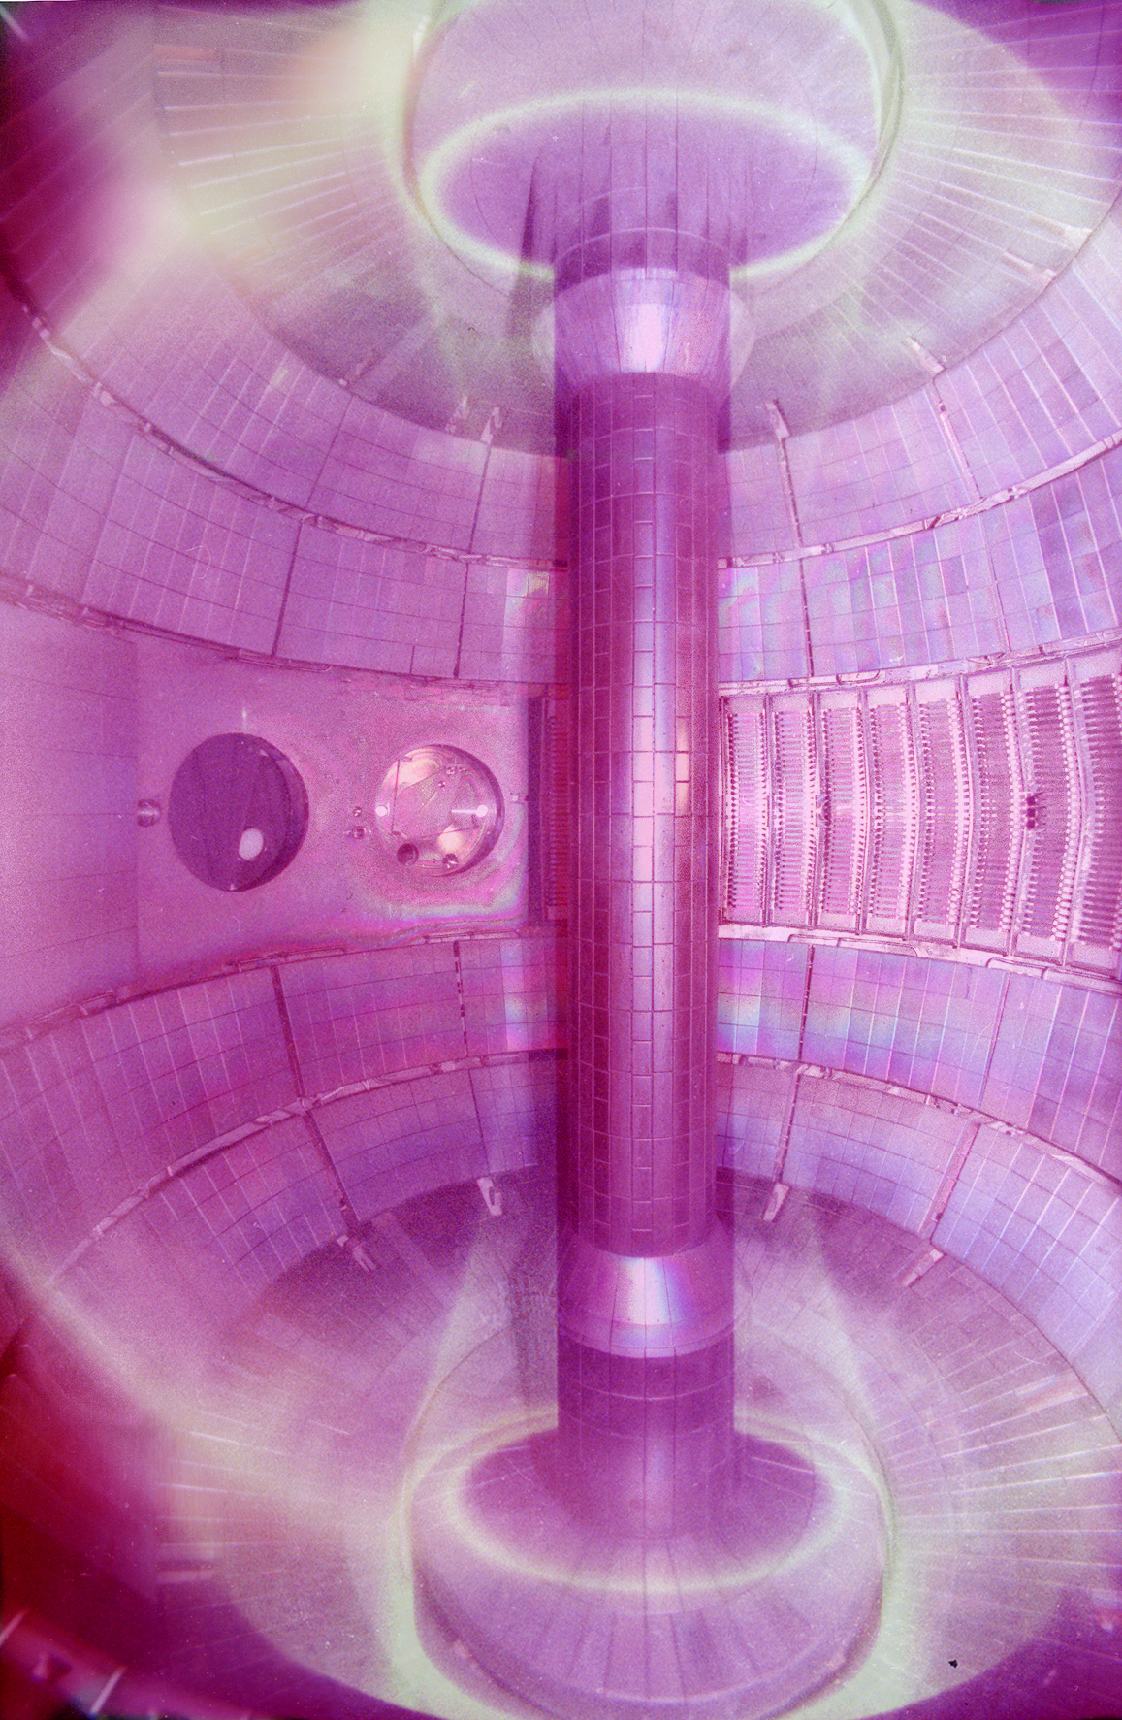
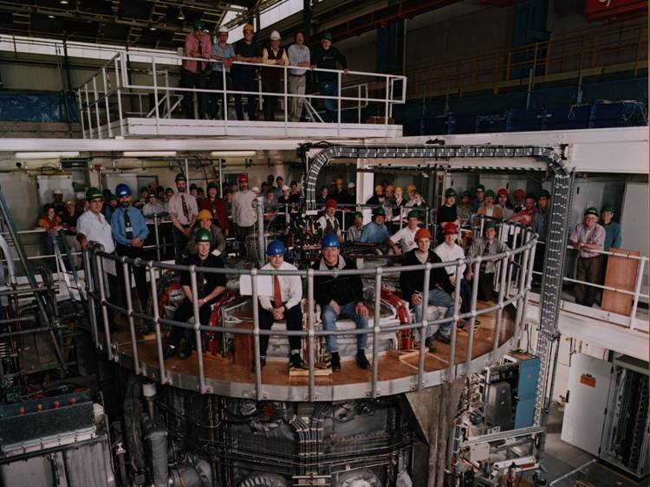
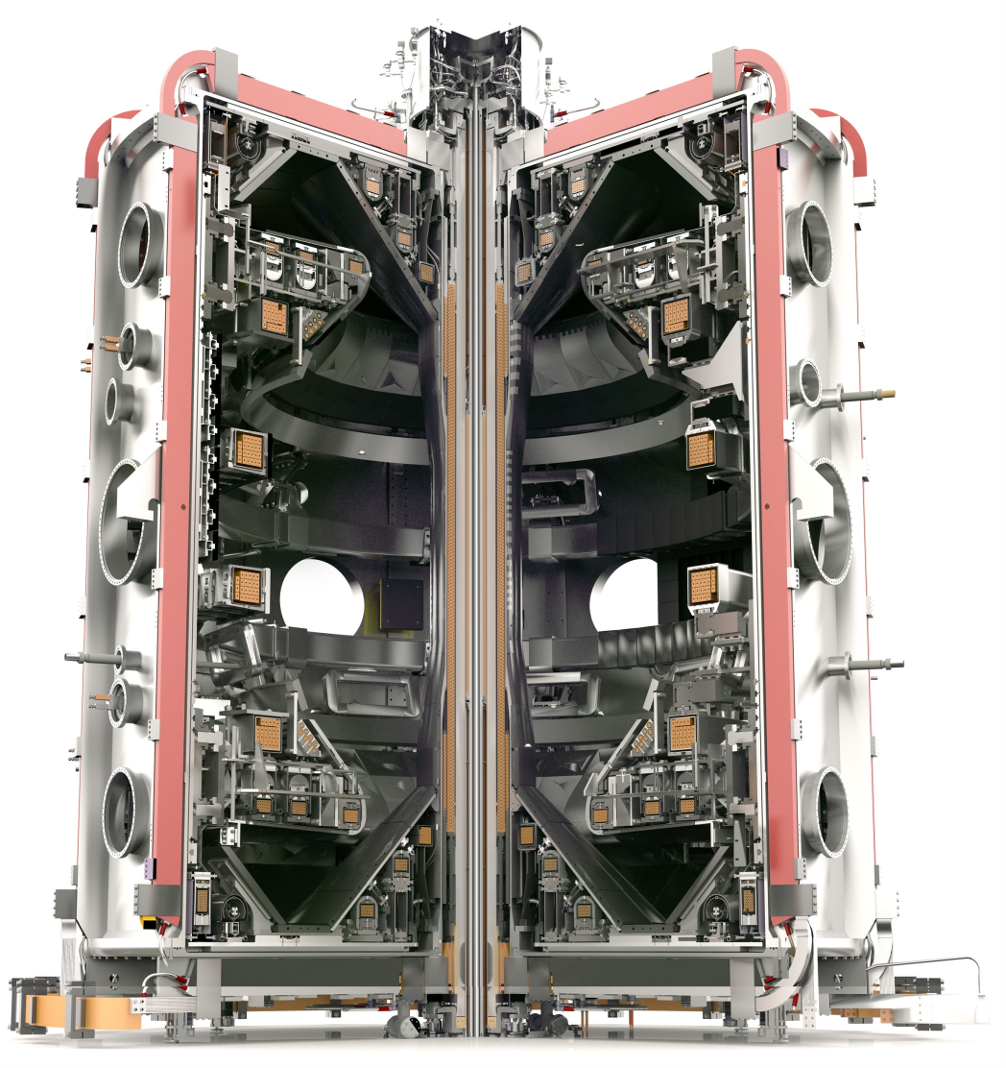
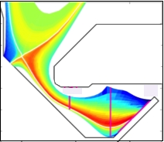
在Culham和Princeton 球形托卡马克
1998年, 从Oak Ridge老NBI 加热系统上安装了后，
START达到了βT0~40％ (比DIII-D三次更高)
球形托卡马克具有有利性质, 因为它的
磁力线从磁面的短程线不太远
常规托卡马克 球形托卡马克
马丁彭 Martin Peng
球形托卡马克(ST)
的发明家
在90年代底, 两个大型球形托卡马克被建成了:
NSTX在Princeton MAST在Culham (2000) MAST-Upgrade (2017)

Slide 10

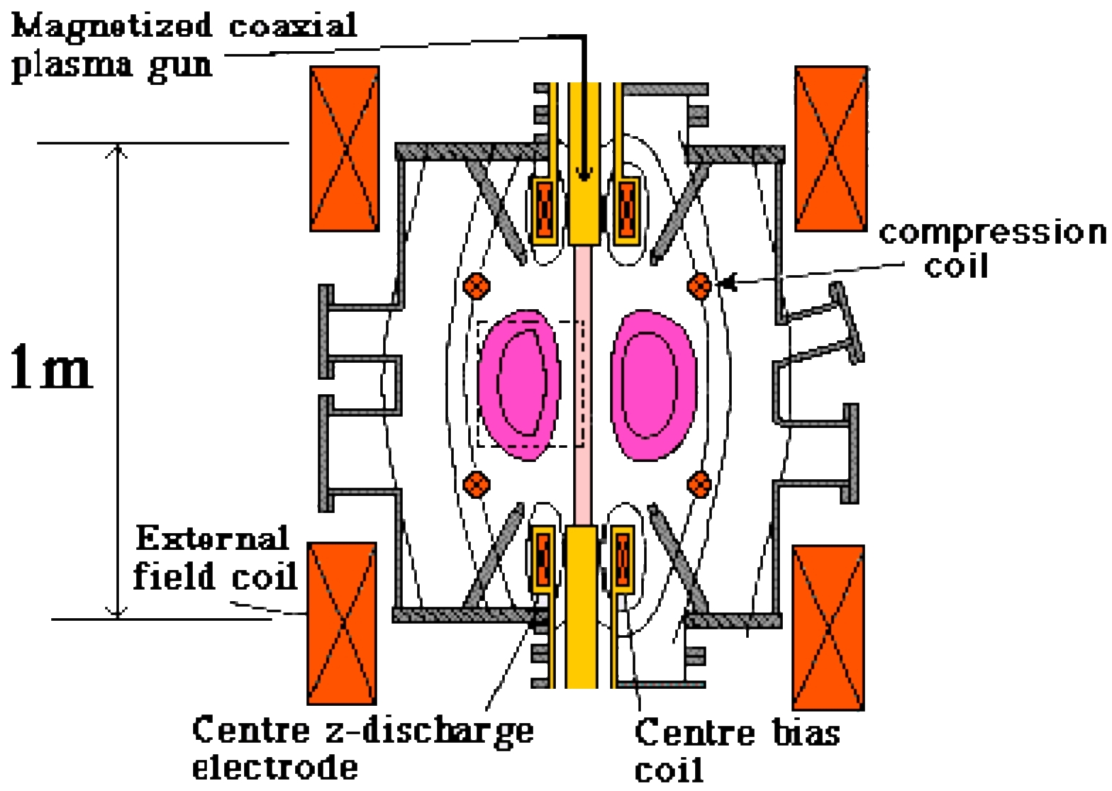
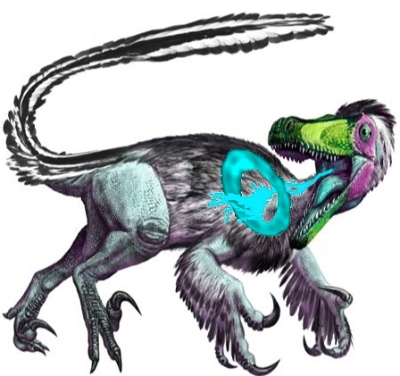
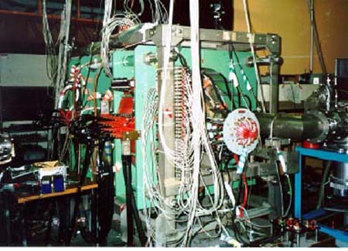
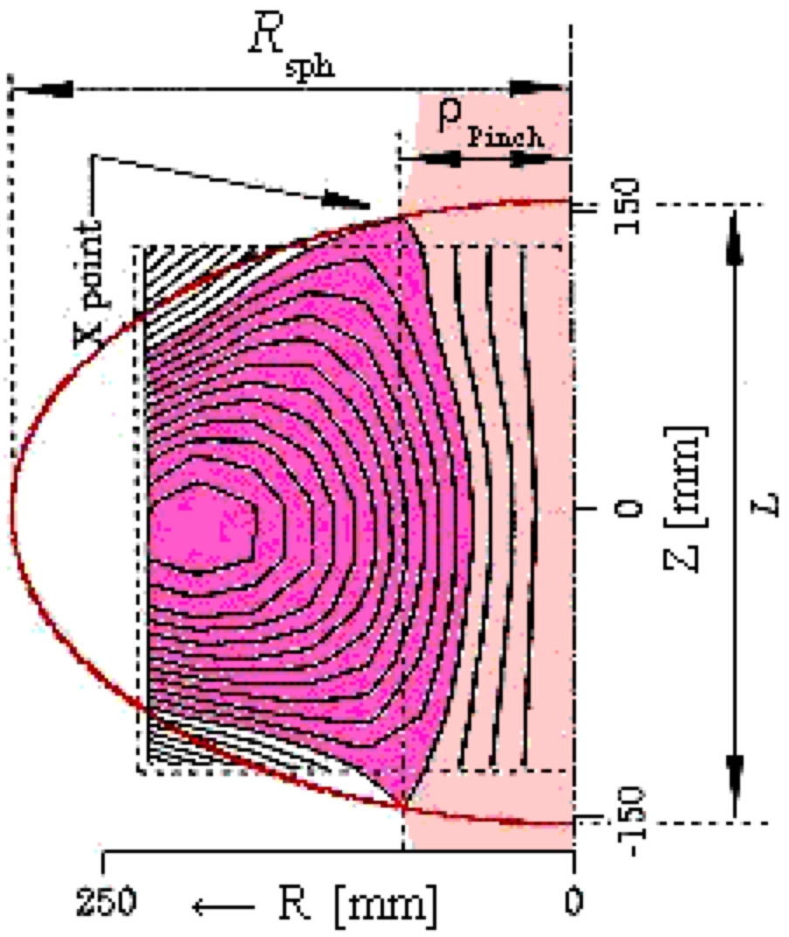
一个可爱的小恐龙突然跳出侏罗纪公园是一个东京大学的实验: TS-3
其研究的题目主要是获得电浆的环形的磁重联围绕一根的金属中心柱
Yasuchi Ono
然而1993年TS-3取出了金属中心柱, 两支电浆枪之间
施加1kV的电压和产生了I_{e} =40kA的"电浆中心柱”
它通过非线性不稳定性，创作了一个球马克围绕
"电浆中心柱": 得到的环形电流 50kA<I_{ST}< 100kA
形成时间为60µs
维持时间为20µs
电浆总持续时间为80µs〜100τ_{Alfvén}

Slide 11
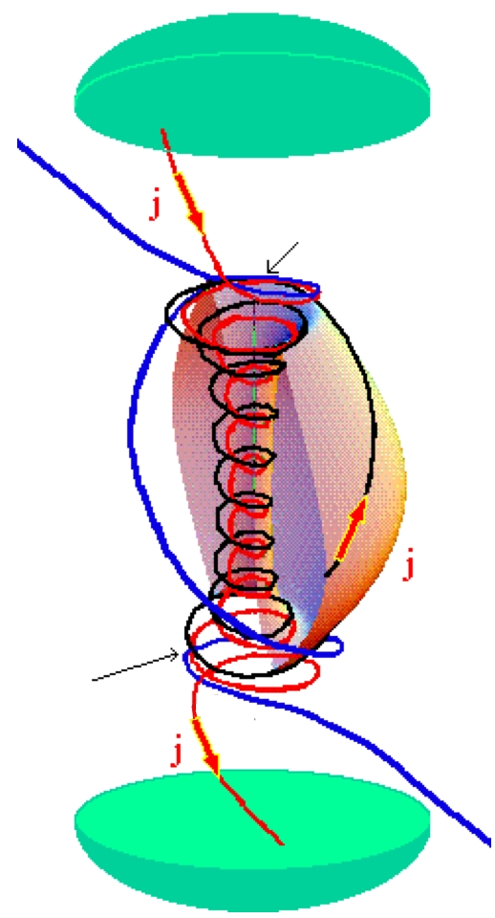
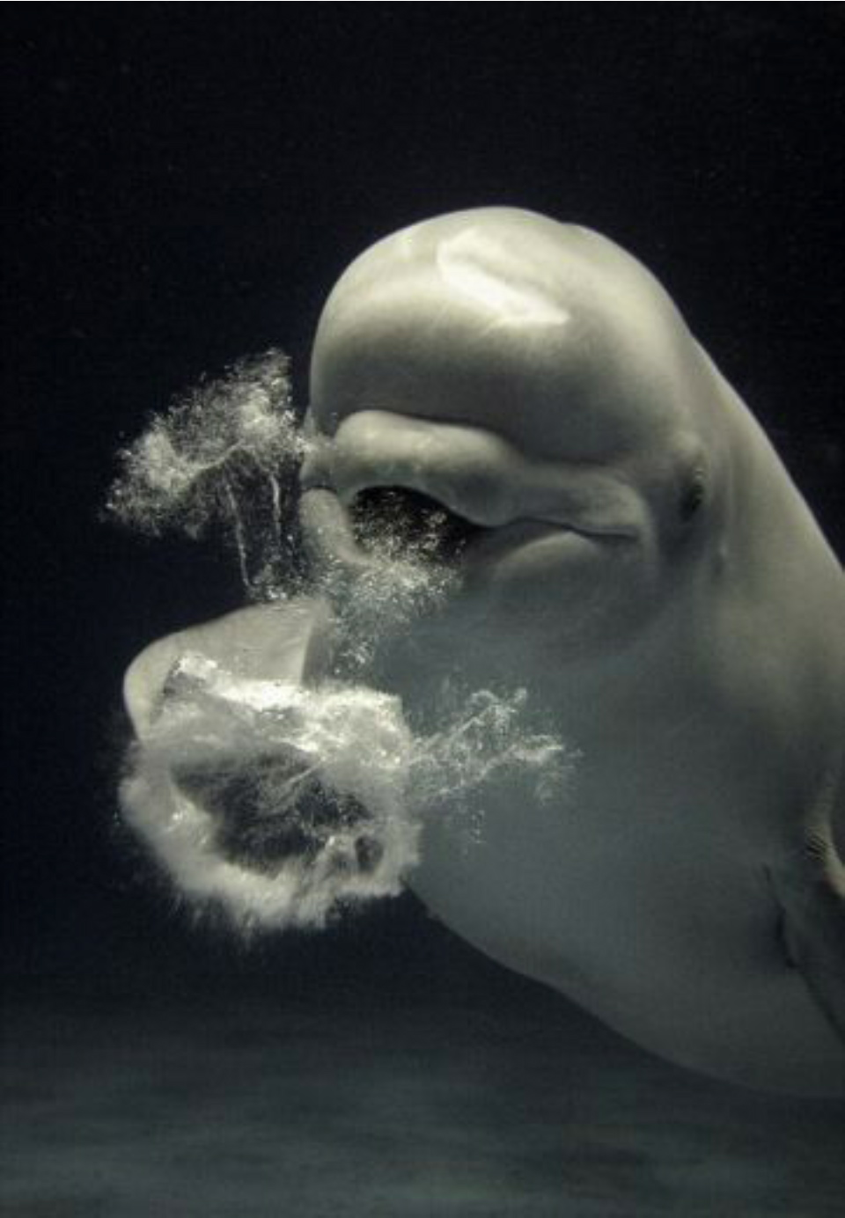
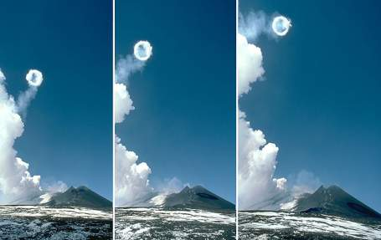
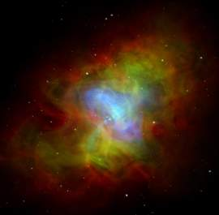

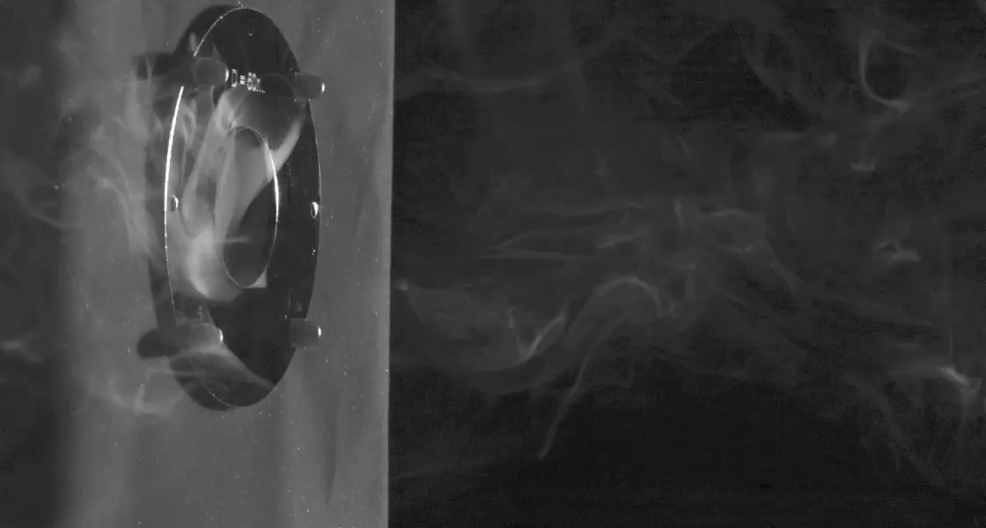
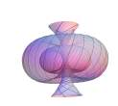
磁螺注射以维持环形的电浆：
电浆中心柱, 经过放松振荡, 驱动球环电浆的形成和维持
阳极
• 在电极的前部的电浆: 磁力线具有开始点和结束点,
• 开放的磁力线也缠绕在环形方向
• 磁重联带去着开放的磁力线( ，）
并将其转化为闭合的磁力线( ，）
磁重联
“自组织类似一个烟圈”
Etna 火山
磁重联
阴极
William Irvine-University of Chicago
白鲸
蟹状星云

Slide 12

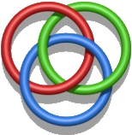
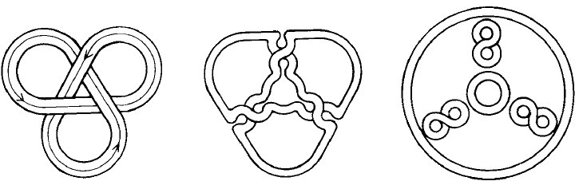
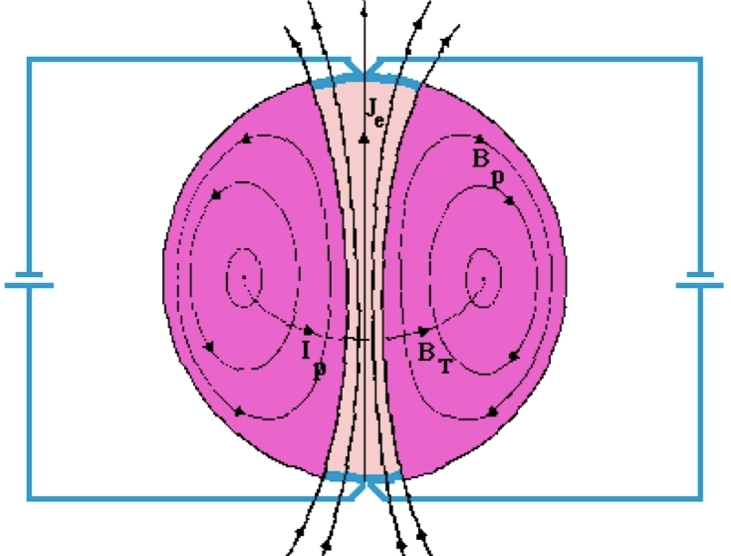
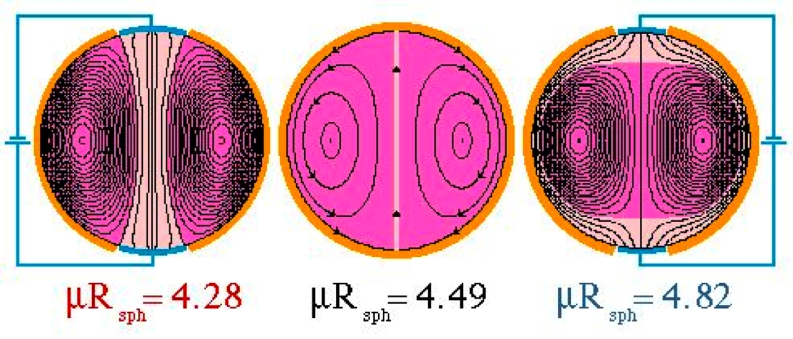
考虑简单连接的体积, 被一个磁性表面定界磁螺, 是一个
磁螺 是一个缓慢衰减的理想MHD不变量
它衡量多大的磁力线是相通的，弯曲的或扭结的
磁通量: Φ
磁螺: -3Φ²
Flux-core Spheromak
磁通量核心的球马克
放松的状态, B = μB, μ =常数,
被一个理想导体的球面的一部分包围了,
内部半径 =R_{sph}, 两个极冠的电极维持电浆
经典球马克
不稳定的动向: 磁力线有高旋转变换
(安全因子 q 的太小了）
增强“不稳定性的倾斜”
在外部容器中的电流形成一个磁偶极子
反对着环形电浆电流磁偶极子
理想磁流体 ← → 理想磁流体
稳定 (扁长) 不稳定(扁圆)

Slide 13
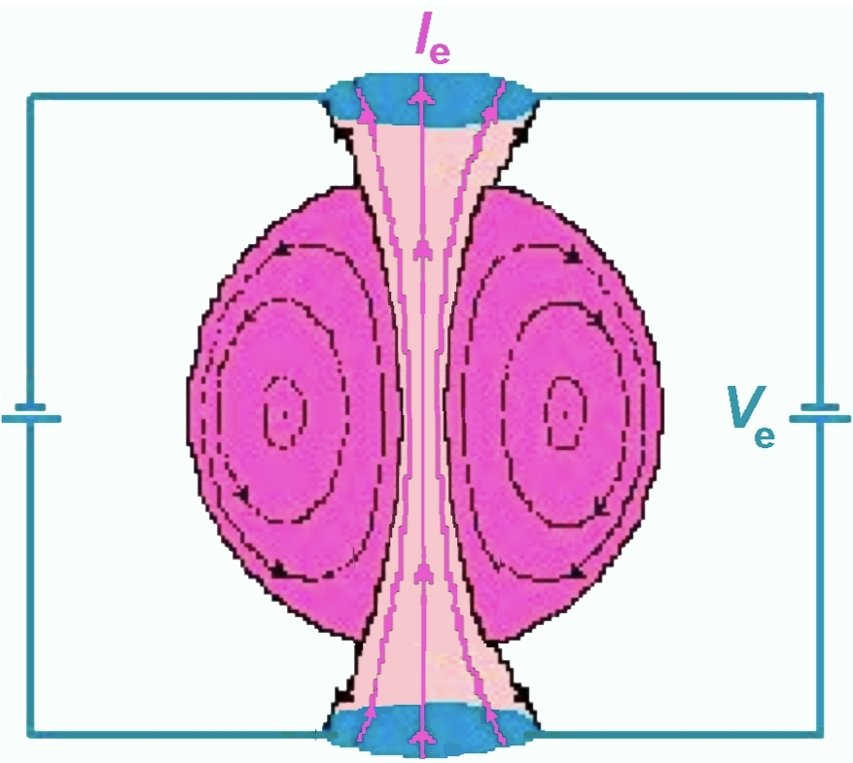


如果磁螺源 (即磁通量核心) 从磁螺汇分离(即球马克)
一个渐变出现在µ的放松参数:
电阻MHD的不稳定性产生磁螺流
从更大的µ到较小的µ＊
＊在低电阻率电浆, 磁重联再散发磁螺旋波没有消散它
在一个区域以内,磁螺注射的平衡 ( 向外导向)
• = 直流磁螺注射: 2V_{e} • Ψ_{e} V_{e} 静电电位
(极向的静电电位•极向的磁通量)
• = 交流电磁螺注射 : 2V_{t} • Ψ_{t} V_{t} 环路的电压
(环形的电压•环形的磁通量) 欧姆的磁螺的驱动力
• = 磁螺的总损耗
磁通量,电流和磁能量的电浆被注入随着磁螺, 但如何有效？
这是在PROTO-SPHERA实验的主要原因

Slide 14
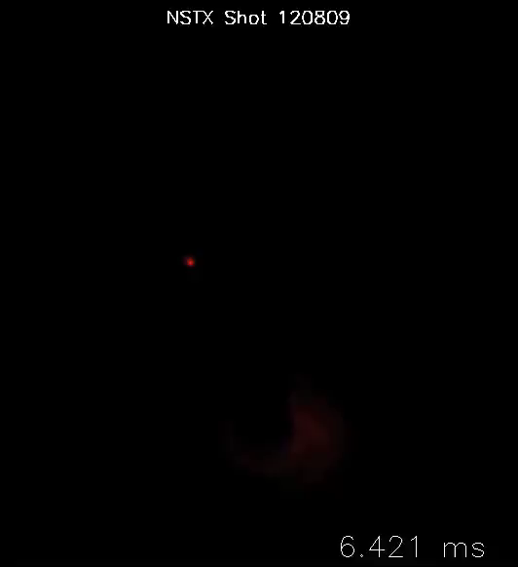
在PROTO-SPHERA里直流磁螺注射会替代欧姆的驱动力
…试一试摆脱电流破裂…
在NSTX 球形托卡马克直流磁螺注射，
常跟欧姆驱动力共存
它已经实现>300kA电浆初创和降低了40％欧姆驱动力的要求，
尽管在一个金属中心柱的存在，此外等离子体团的“出生和重生”

Slide 15






被电浆枪生成的磁通量核心的球马克
电浆的击穿发生在狭小的空间, 具有极高的填充压力和千伏电压
中性物和杂质从电浆枪释放
在形成之后,
球马克被加速并扩展到一个磁通量保存者的真空室
磁力线的错误，已经存在于电浆枪, 被放大
PROTO-SPHERA
将努力让安全因子 q 典型的球形托卡马克
(q₀≥1, q_{edge}~3)
(环径比 A=R/a≥1.2, 拉长比 κ=b/a~2.3)
PROTO-SPHERA 被"慢慢"形成为
一个扁长球形托卡马克
围绕先前存在的电浆中心柱,
这是蘑菇状在两个电极的前
需要低电压，在大真空室以内
TS-3
PROTO-SPHERA

Slide 16




在1995 - 1996年在 Frascati, SPHERA的提议:
是强磁场的球形托卡马克, B_{T0} = 2.3T R=0.36m
有很小环径比 A =1.2÷1.3（没有感应中心螺管)
一间圆柱形真空室以内 高低 h= 4m, 径 ø＝3m
也有电浆中心柱的可能性
SPHERA从来没有建成, 但它成为了
PROTO-SPHERA的设计的基础
Leonardo Pieroni
1943-2012
Paolo Micozzi ENEA Alessandro Mancuso ENEA

Slide 17


2001年最终的PROTO-SPHERA报告
阳极准独立的真空室
球形托卡马克的
准独立的真空室
两个电极从主要电浆
被差不多分隔:
大量(18)的极向磁场线圈
(18)PF线圈
阴极准独立的真空室
?
有两个主要的问题需要解决：
• 建筑耐用电极
• 被理想磁流体稳定性施加的限制

Slide 18





• 建筑耐用电极
PROTO-PINCH 电极测试平台, 建造于1998年,
从1998年底到2000年初的测试平台被操作了
使用空心气体膨化的阳极(钨铜):
电浆进入孔穴
• 一千多的1S的电弧放电
• 电浆电流高达700A
• 电浆击穿〜100V, H中
电流密度 j_{e} = 1MA/m²
功率密度 P_{e} =20MW\m²
W-灯丝(类似于商务的神棍）
直热式阴极
交流电流阴极加热是必需的,
以避免阳极的弧锚固

Slide 19






关于PROTO-SPHERA的电极 PROTO-PINCH 测试平台发现了合适的答案
…这个答案可能有一些利益在偏滤器的电流和功率的密度问题上
电极上低的电压(100-200V）
电浆密度跟托卡马克一样
模块化环形电极:
• 使用空心气体膨化的阳极
蘑菇状电浆中心柱
在两个电极的前面
电流密度 j_{e}=1MA/m²
功率密度 P_{e}=20MW/m²
• W-灯丝直热式的阴极
Alessandro Mancuso ENEA
Livio Bettinali ENEA

Slide 20








Derek Robinson
1941-2002
Derek Robinson(从1991年Culham主任)
在香槟酒瓶的实验特别感兴趣：
在1999年, 他建议了, 使用着START的真空室，
以建成PROTO-SPHERA在Culham
(1969年)Derek Robinson有了主导作用在俄罗斯托卡马克T3的温度测量上
Derek Robinson的建议被不幸地不接受了
...但“老而光荣的真空室”
反正找到了自己的路...去罗马
PROTO-SPHERA 2010
Torsatron Torso (Culham) 1975
START 1991

Slide 21




此外Derek Robinson的建议,使用着START的真空室,以建成PROTO-SPHERA在Culham
最终导致参数的选择: 被选择START的大小,而不是TS-3的大小
2002年在Frascati,与Martin Peng为委员长,
一个国际的研讨会举行了；
该委员会批准了实验的建设分两个步骤：
• 第一个阶段要检查“电浆中心柱”的可行性
• 第二个阶段可以然后完成装置使形成球环电浆
PROTO-SPHERA的计算机辅助设计开始了
第一个阶段:8个
极向磁场线圈
第二个阶段: 8个线圈
+ 10个极向磁场线圈
Stamos Papastergiou
Euratom
Alessandro Mancuso ENEA

Slide 22


PROTO-SPHERA的参数：电浆中心柱的电流 I_{e}= 60kA
球环电浆的电流 I_{p}= 120÷240kA
球环电浆的径 2 R_{sph}= 0.7m
安全因数q₀≥1, q_{edge}～3“磁通量核心的球形托卡马克”
• 稳定性应当改善
• 直流磁螺的驱动力被预计有少破坏性力
比在"磁通量核心的球马克"的情况下
电浆中心柱的电流被迅速增加: I_{e}= 8.5→60kA
在为了压缩电浆,PF线圈里每匝电流: I_{A} =0→1.2kA
电浆的形成的时间顺序…被计算假设着轴对称的平衡

Slide 23







I_{e}=8.5 → 60kA
球环电浆的压缩
球环电浆的形成被计算假设着轴对称的平衡
I_{e}=8.5 kA
A=1.8
A→1.2
I_{p}=30 → 240kA
形成时间尺度 (τ_{Alfvén}•τ_{Resist})^{1/2} ~ 0.6ms
  τ_{Alfvén} ~ 0.5μs
τ_{Resist} ~ 70ms
电阻性的磁流体
的不稳定性可以
形成球环电浆
Ricardo Farengo
(ISTW2008 - Frascati)
Ricardo Farengo
CNEA Bariloche
(Argentina)
球环电浆的创作被计算非轴对称地

Slide 24





PF线圈被设计了成两个集团, 每个串联连接
B集团(4加4个PF线圈): 电浆中心柱塑造着, 跟厚AISI的外壳(τ〜2ms), 现在真空室以内
Antonio Cucchiaro ENEA
ASG 2007 Genova
A集团线圈的波形
提供欧姆驱动力
足以到达120kA
的电流在球环以内
ASG 2009
…范式的逆转：
先欧姆驱动力
然后磁螺注射
A集团(5加5个PF线圈):为了压缩球环的电浆 ...尚未建
高电压(约20kV绝缘）快速电流增加(0.5ms）
跟薄‘镍铬’合金的外壳, 以便在τ〜200µs上磁场扩散通过他们

Slide 25




PROTO-SPHERA的理想磁流体稳定性
压缩电浆的外部线圈的磁偶极子是相反到球环电浆电流的磁偶极子;
这是'球马克'倾斜不稳定性的原因
刚体位移
刚体倾斜
线圈A集团 (是磁场压缩着电浆的)
磁偶极子也是相反的，
但是线圈B集团(是磁场塑造着电浆的）
磁偶极子并不是相对的
TS-3 PROTO-SPHERA
电浆对刚体倾斜总是稳定由于B集团的线圈的磁偶极子
电浆对刚体位移总是成为稳定由于B集团的线圈的厚AISI外壳(τ~2ms)

Slide 26



CKF可能从Proto-Sphera概念的一个发生的发展
两个简并(B=0)磁场的X-点存在于顶部和底部电浆里,所以有两个喷嘴
?
因而如果聚变的条件可以实现在类似PROTO-SPHERA的一个将来磁约束装置上,
它将直接成为一个空间推进器比化学火箭一百万次更为强大,每单位质量
2015 experiment
n_{α}粒子的密度
CKF在理想磁流体上被发现是稳定达β= 1
......有希望的未来聚变空间的推进器？
Proto-Sphera是一个CKF的装置,
所的最外的电浆终止在两个电极上，
而两个次生的电浆环被代替以PF2/PF3磁线圈

Slide 27




PROTO-SPHERA的理想磁流体稳定性: 真空场的扰动
阳极的电流 I_{e} 送入在机一内通过顶部的同轴系统
阴极的电流 I_{e} 从机的底部返回通过8铜导电棒
二维有限元网格来
计算真空磁场的扰动

Slide 28


PROTO-SPHERA的理想磁流体稳定性: 结果
对于小环形波数 n=1,2,3 为了获得
理想的MHD稳定性：
(表示通过参数：
在电浆以内两个电流的比率: I_{ST} /I_{e}=电流在球环一内/电流在中心柱一内)
• β =21÷26%以下, I_{ST} /I_{e}= 0.5 – 1以下
• β =14÷15%以下, I_{ST} /I_{e}= 2 – 4以下
(表示通过参数: , I_{ST} /I_{e}）
• β_{T0}=28÷29%以下, I_{ST} /I_{e}= 0.5 - 1以下
• β_{T0}=72÷84%以下, I_{ST} /I_{e}= 2 – 4以下
理想的磁流体分析, 以评估I_{ST} / I_{e}和β限制
(Micozzi P. et al., 2010 Nucl. Fusion 50 095004)
电浆中心柱的电流 I_{e} =60kA
球环电浆的电流 I_{ST}=120kA: I_{ST} / I_{e} =2
不稳定环形波数限于为 n =2,3
在 β =25％由从动 q=3/2共振
电浆中心柱的电流 I_{e} =60kA
球环电浆的电流 I_{ST}=240kA: I_{ST} / I_{e} =4
不稳定环形波数延伸到 n =1
在 β =23％由电浆中心柱驱动的扭结

Slide 29



与TS-3实验的结果比较
电浆中心柱的电流 I_{e} =40kA
球环电浆的电流 I_{ST} =50kA: I_{ST} /I_{e}=1.25
理想MHD里TS-3稳定的
电浆中心柱的电流 I_{e} =40kA
球环电浆的电流 I_{ST} =100kA: I_{ST} /I_{e}=2
理想MHD里TS-3不稳定的:电浆中心柱的扭结
蘑菇状电浆面临着两个电极: 对于理想的MHD稳定性很重要
切割越来越短的电浆中心柱,
PROTO-SPHERA携带着I_{ST}=120kA
越来越成为不稳定
!
稳定← → 不稳定

Slide 30




圆柱形的真空室, 属于过START直到1998年, 是由Culham于2004年捐赠
老而光荣的真空室来自Culham找到了自己的路…来了Frascati
PROTO-SPHERA建了(2006- 2009年)由热那亚的ASG超导，费用的1M€
2004 – 2010年:
…来自概念 …通过详细设计 …到硬质金属

Slide 31




阳极
PF2线圈
的风门
阴极
为了击穿电浆中心柱
3个电源必须被通电
•阴极加热的电源, 6阶段的转换器: 6×(1.7kA, 25V)RMS
•PF线圈的电源: 2kA, 350V
•电浆中心柱的电源: 10kA, 350V
Giuseppe Maffia Alessandro Lampasi
ENEA
电源被建了由Vicenza的EEI, 费用的0.7M€
2011 - 2014年:

Slide 32







2014年:圆柱形阳极
2015年:的环形阳极
生怕阳极的弧锚固，
在电弧放电里经常发生
（氩弧焊，电浆炬）
第一轮实验
有一个简单的圆柱状阳极
击穿被容易地实现，
可是那个圆柱状阳极只是一个烦恼的根源
圆柱形阳极的结果
2015年4月:的
环形阳极准备
氢电浆
击穿电压:170V +10 ms, 500 A +20 ms, 1.5 kA
Fabio Crescenzi
阳极相机
Vincenzo Zanza
ENEA
电浆中心柱相机
Benedetto Tilia Andrea Grosso ENEA

Slide 33





2015年5月: 的环形
阳极被插入
在机上的顶部
顶部：使用空心气体膨化的阳极
底部：3000ºK加热阴极
现阶段阴极
（18×3的发射灯丝):目标8.5kA
最后阶段阴极，6×现阶段
(108x3的发射灯丝):目标60kA
类似于”商务的神棍”的发射灯丝
已经存活了一千多的周期

Slide 34



仅为了设置电浆中心柱的PF线圈，已完成了
8个线圈被串联连接
真空室之外
不锈钢向上\向下
新的真空室的延长
PF4up
阳极
PF3up
PF2up
环形阳极
铝圆筒 老的
START的真 空室
电浆中 心柱的电流必须运行
通过两 个PF2的风门
PF2low
PF3low
阴极
PF4low
不锈钢向上\向下
新的真空盖
环形阴极
真空室是接地电势的， 线圈的外壳被建设使得它们的电势是浮动的，
但可以连接它们到一个电势：阳极 +， 阴极 - ，真空室 0

Slide 35





Luca Boncagni ENEA
使用空心气体膨化的阳极是成功的
•电浆的中心柱贯串通过两个PF2的风门
•电浆进入了气体膨化的阳极孔穴
•没有阳极的弧锚固的迹象 (I<3.5kA)
•充盈压 10⁻³-10⁻²mbar
Federica Causa ENEA
氩电浆：击穿的电压80 V
环形的阳极从来没表明电浆细丝的迹象
而环形阴极的电浆由细丝组成
(由于稀疏的发射灯丝）
阳极相机
阴极相机
甚至主电浆中心柱显示细丝

Slide 36


电浆的静电的效果
线圈的外壳的有浮动的电势,但可以连接它们到一个电势:
阳极 +， 阴极 - ，真空室 0 ， 经过～0.1－1Ω的电阻
但该静电电势分布是由电浆主导的
真空室是接地电势 0V
V_{PF4up} ~ 0 V
V_{anode} ~ +45 V
V_{PF2-3up} ~ +25 V
V_{vessel} = 0 V (地电势)
V_{PF2-3low} ~ 0 V
V_{cathode} ~ -35 V
V_{PF4low} ~ -15 V
虽然磁场是上下对称的， 电位的分布不是上下对称的：既靠近
阳极和阴极, 最上面的线圈的外壳是约接地电势的

Slide 37

电位由电浆诱导：
环形阳极的附近
有E电场的分量垂直于B磁场
... E X B漂移旋转了电浆
从附近的PF2up线圈的风门
v_{ExB}=(E/B) ~ 10⁴ m/s ~ v_{drift} ~ v_{thi}
环形阴极的附近:
有E电场平行于B磁场
...无E X B漂移旋转了电浆
一个电浆的自组织
由环形的电极诱导…

Slide 38









2015年5月第一环形阳极实验
电浆电流的一半（1kA的2KA）
不通过所打算的路径
因为在真空室一内有了磁场的X点
氩电浆
氢电浆
Shot 78
电弧路径遵循通过X点去磁力线

Slide 39



4个外部PF线圈已添加
为了取出赤道的X点从真空室一内
...和串联连接的与内部PF线圈
4个外部PF线圈
由于电流皮肤效应在铝制真空室和不锈钢盖上,PF线圈电流烧成以后必须等待0.75s, 然后可以获得电离的电浆中心柱

Slide 40




2015年10月实验使用外部PF线圈：
氩电浆的电流达到3kA了, 持续了150 ms的时间
整个电浆的电流通过两个PF2风门
Shot 205
等待0.75s为了获得电离的电浆中心柱
(为了取出赤道的X点从真空室一内)

Slide 41





对于电浆的电流>3.5kA外部路径仍然是开放的
氩电浆:
目标是 4kA
达到 3.5kA
Shot 208
〜1.5kA丢失
从主电浆
从放电
阴极下来
到底盖\真空室
电浆电流的
路径避免穿过
两个PF2的风门
10V的电压尖峰出现在浮动较低PF线圈
它们与乱真的电流路径相关

Slide 42




调整磁场允许电浆有更好的电极的填充
当电浆沿着一条寄生的路径流动阴极的发射被减少
电浆的电流 3.5kA
电浆的电流 2.0kA, 1.5kA 被丢失
Shot 208
电仅流在赤道附近的外部PF线圈
阴极似乎在任何时候通过电浆更好地充满阴极
Shot 227

Slide 43


（一）电流仅在赤道附近的外部PF线圈
（二）最低的PF线圈被短路到地电势:
阴极是由电浆更好地充满
电压的尖峰已被排除从在底部上的线圈,
在1V的跳后很安静的电浆中心柱电压
氩电浆 2kA
Shot 227

Slide 44






行动正在进行中
#208
3.5 kA
为了实现8.5kA的全电流, 有必要除去
电流馈通棒的附近的导电材料, 其允许寄生的电浆放电
•电流馈通棒(在阳极的顶部)
从20MΩ到2kΩ的绝缘
•电流馈通棒(在阴极的底部)
从20MΩ到40Ω的绝缘
金属化的原因是:
简并(B=0)磁场的X点存在于顶部
和底部电浆里, 它作为一个喷嘴

Slide 45





(一)在顶部上(阳极的附近)有一张的凸缘, 8根馈通刺穿它，
现在凸缘被重建了使用着Polycarbonate(聚碳酸酯)为原料
电流馈通棒(在阳极的顶部)
(二)在底部下(阴极的附近)有一张的凸缘, 14根馈通刺穿它，
现在使用Polycarbonate(聚碳酸酯)为原料凸缘被重建了

Slide 46

8.5 kA的电浆中心柱被获得后，什么要建:
5加5个PF线圈:为了压缩球环的电浆
...尚未建, …但内部真空室准备主办
• 高电压(~20kV绝缘）
• 跟薄镍铬合金的外壳 费用的~0.5M€
钨灯丝的数将增加6倍(54→324)
费用的~0.2M€
第二阶段的电源:
• A集团的线圈的电源 费用的~0.1M€
• 阴极加热的电源 (I_{cath}→60kA)费用的~0.2M€
•电浆中心柱的电源(I_{e}→60kA) 费用的~0.6M€
超级电容器将用于
G. Maffia et al., EEEIC 2015, Rome
成本到现在为止 〜2.0M€
成本实验的最后阶段 〜1.6M€

Slide 47
简述
• PROTO-SPHERA正在生产它的第一个电浆中心柱...迟到总比不到好！
• 使用空心气体膨化的阳极是成功的: 没有阳极的弧锚固的迹象
(电浆的静电的效果, E X B漂移旋转了电浆）
• 关于设计的电流(8.5 KA):40％已经实现, 3kA持续的氩电浆
• 为了实现8.5kA的完整设计电流，边界条件必须调整:
(一)通过连接PF线圈外壳，使用电浆的静电的效果
(二)通过产生附加磁场由在真空室外面的附加PF线圈
• 在氩的电浆中心柱被驯服(击穿80V)的后, 可以战斗氢电浆中心柱(击穿180 V)
• 如果电浆中心柱的最大的电流(10 kA)被实现和持续只使用(18×3)个电浆发射的稀疏灯丝, 然后全电流(60kA)会更好的实现使用个(108×3)电浆发射的灯丝
PROTO-SPHERA的第一个阶段仅是第一个步骤
…放龙入海!
…give a chance to the dragon to show his endowments into the sea!

Slide 48
透视
Proto-Sphera将评估新的磁约束配置
•简单连接的一个磁约束装置(更容易建设和维持)
•具有提高电浆 β 的可能性
•直流磁螺注射会替代欧姆的驱动力
Proto-Sphera可以开发这个科学的节目单：
在低的费用(1.6M€)
以灵活的方式(新的组成部分可方便地添加)

Slide 49





其他作者
（〜个个）

Slide 50
The first plasmas obtained in PROTO-SPHERA at Frascati
F. Alladio, Centro Ricerche ENEA, Frascati C.P. 65 (Roma) franco.alladio@enea.it

Slide 51
Outline
Why a new and different magnetic confinement device?
1994: Jurassic Park!
How to form a Spherical Torus around a Plasma Centerpost:
1994-1997
Before the construction of the experiment
two issues were addressed: 1997-2002
• reliability of electrodes
• ideal MHD stability of the magnetic configuration
An old vacuum chamber, as a gift from Great Britain,
started the construction of the experiment: 2003-2013
• PROTO-SPHERA got its first plasma centerpost: 2014-2015

Slide 52
... Even if the muttered mantra is that tokamak physics is perfectly known ...
Why a new and different magnetic confinement device? one reason is ... ”disruption"
MHD instabilities appeared since the earliest toroidal magnetic confinement devices
kink
sausage
Mast 2004
…the problem of disruption has not yet been solved
... Only Stellarator configurations (without a net toroidal current) can avoid this inconvenience
In D - T experiments:
JET 1991- TFTR 1994
JET 1997
The highest neutron yield
…terminates in a disruption

Slide 53
Why a new and different magnetic confinement device? another reason is ... ” β limit"
... Even if the muttered mantra is that tokamak physics is perfectly known ...
β = plasma beta =
but in tokamak experimental data one often uses β_{T0}
where B_{T0} is the vacuum field on the axis of the plasma
DIII-D in 1994 reached the highest value of β tokamak at all time
DIII-D reached β_{T0}= 12.5%,
but…the plasma “disrupted”
vanished in ~1 msec!

Slide 54



Why a new and different magnetic confinement device? still another reason is…
"ELMs" (unstable edge localized modes)
“ELM” mode throw upon the divertor a sizeable portion
(~20%) of the energy in the pressure pedestal
Energy flows
here
This happens in a
very short time (250 µs) as
the plasma edge becomes ergodic
(ELM filaments carry current)
On ITER an ELMs carrying >3% of pedestal energy can even
melt or sublimate the Tungsten of the Divertor plates

Slide 55
PROTO-SPHERA was born (as an idea) in 1994 at the first crisis of ITER
JET
1983
Paul-Henri Rebut
Rebut after having designed (1976-1979)
and built JET (1979-1983)
in 1991 was in charge of designing ITER
But the cost ‘exploded’: 10 G$ in 1993
Rebut left the ITER leadership (May 1994)
…Sailing the seas depends on the Helmsman… so ITER stalled: US plasma physics community included many university professors, which were builders of small experiments and were afraid that ITER can let them out of research funds and began taking on ITER
... In 1998 the US Congress shut down the largest US Tokamak (TFTR) and withdrew from ITER
During the first “Spherical Tokamak Workshop” at Oak Ridge in July 1994 this trend was
already evident; it was there that US decided to build NSTX, a Spherical Tokamak
From 1994 onward USA e UK built only Spherical Tokamaks and no more conventional ones

Slide 56
1994 first ITER Crisis …Jurassic Park!
ITER temporarily switched off … … from the cages,
were they were confined since many years,
all concepts different from tokamaks popped out… Stellarators, Spheromaks, FRCs, …
and mainly Spherical Tokamas
LHD Stellarator (Japan)

Slide 57
1991 START The first Spherical Tokamak – A new era for Culham (UK)
Martin Peng of Oak Rigde Nat.Lab. (Tennessee, USA) realized that
in order to increase β the Tokamak needed a spherical shape
Culham built the START Spherical Tokamak revamping an old vacuum vessel
In operation, 1991
In operation, 1991
Alan Sykes
Alan Sykes Dick Colchin Edson Del Bosco Mikhail Gryaznevich Martin Peng

Slide 58
From 1991 Spherical Tokamaks at Culham and Princeton
Once endowed with an old Oak Ridge NBI heating
START reached β_{T0}~ 40% (3 x DIII-D)
Favourable properties of Spherical Tokamaks are due to lines of force that are nearly the
geodesic lines of the magnetic surfaces
Conventional Tokamak Spherical Tokamak
Martin Peng
inventor of
Spherical Tokamaks
At the end of ‘90 two large Spherical Tokamaks were built:
NSTX a Princeton MAST a Culham (2000) MAST-Upgrade (2017)

Slide 59
A small dinosaur out of Jurassic Park was the TS-3 experiment at the Tokyo University: it studied magnetic reconnection of plasma toroids around a metal centerpost
Yasuchi Ono
However in 1993 TS-3 removed the metal centerpost,
between two plasma guns; applied 1kV and produced a
”Plasma Centerpost” carrying a plasma current I_{e} =40kA,
which through non-linear “kink” instability engendered
around itself a Spherical Torus
carrying a toroidal plasma current 50 kA<I_{ST}< 100 kA
60 µs formation
20 µs sustainment
total duration 80 µs ∼100 τ_{Alfvén}

Slide 60
Helicity injection to sustain the plasma torus:
driven relaxation of Plasma Centerpost forms & sustains the ST
Anode
• In front of the electrods: open magnetic field lines,
• open magnetic field lines are wound in a circular direction
• Magnetic reconnections convert open , lines into
closed , lines wrapped around a spherical tokamak
Magnetic
reconnection
“Smoke-ring like
self-organization”
Etna Volcano
Magnetic
reconnection
Cathode
William Irvine-University of Chicago
Beluga
Crab Nebula

Slide 61
For a simply connected volume bounded by a magnetic surface the Magnetic Helicity is a slowly decaying ideal MHD invariant which measures how much the lines of force are kinked, twisted or interlinked
Magnetic
flux: Φ
Magnetic Helicity: -3Φ²
Flux-core Spheromak
Relaxed state: ∇∧ B=μ B , μ=μ₀ (j . B/B²) = constant
all over the plasma, enclosed within a perfectly
conducting portion of sphere of radius R_{sph},
fed by electrodes upon polar caps
Classical Spheromak
Instability-prone: high inverse rotational trasform
of the lines of force
(low MHD safety factor )
enhances “tilt instability”:
Current in the external container has a magnetic dipole
opposite to toroidal plasma current dipole
Ideal MHD ← → Ideal MHD
stable (prolate) unstable (oblate)

Slide 62
If helicity source (eg. Flux-core) is separated from helicity sink (Spheromak) a
gradient in the relaxation parameter appears*
resistive MHD instabilities produce helicity flow
from larger µ to smaller µ regions*
*This corresponds to the fact that, in low resistivity plasma, the magnetic
reconnections redistribute the Magnetic Helicty without dissipating it
Injection of magnetic helicity in a domain, ( outwards)
• = DC helicity injection: 2V_{e} • Ψ_{e} V_{e} electrostatic potential
(poloidal voltage • poloidal cross section flux)
• = AC helicity injection: 2V_{t} • Ψ_{t} V_{t} toroidal loop voltage
(toroidal voltage • toroidal cross section flux): ohmic Helicity drive
• = total helicity dissipation
Magnetic flux, plasma current and magnetic energy injected along with magnetic helicity
…but how efficiently? This is the main reason for the PROTO-SPHERA experiment

Slide 63
Attempt of replacing ohmic drive with DC helicity injection,
… trying to get rid of “disruptions”?
DC helicity injection in NSTX (Princeton) Spherical Tokamak
often followed by or coexisting with ohmic drive
has achieved >300kA plasma start-up & lowered by 40% ohmic drive requirements
albeit in presence of a metal centerpost, furthermore plasmoids are “born & reborn”

Slide 64
GUN INJECTED FLUX-CORE-SPHEROMAKS
Breakdown in small spaces, with extremely high filling pressures and kV voltages
Neutrals and impurities are released from the gun
After the formation,
the Spheromak
is accelerated and expanded into a flux conserver
field errors already present in the gun are amplified
PROTO-SPHERA
Designed to get a Tokamak-like
MHD safety factor(q₀≥1, q_{edge}~3)
(A=R/a≥1.2, κ=b/a~2.3)
PROTO-SPHERA formed “slowly”
as a Prolated low aspect ratio
Spherical Torus from the
preexisting plasma centerpost
mushroom-shaped in front of electrodes
at low voltage, inside big vessel
TS-3
PROTO-SPHERA

Slide 65
1995-1996 in Frascati the SPHERA proposal:
a Spherical Tokamak at very low aspect ratio A=1.2÷1.3
(no induction central solenoid)
inside a cylindrical vessel h=4 m, ø 3 m
…also the possibility of plasma centerpost
SPHERA was never built, but became
the design basis of PROTO-SPHERA
Leonardo Pieroni
1943-2012
Paolo Micozzi ENEA Alessandro Mancuso ENEA

Slide 66
2001 PROTO-SPHERA final design report
Quasi-separate
chamber for anode
Spherical Torus
chamber
Electrode plasmas quasi
separated from main plasma:
large number (18) of PF (poloidal field) coils
Quasi-separate
chamber for cathode
?
Two main problems had been solved:
• building durable electrodes
• restrictions imposed by the ideal MHD stability

Slide 67
• Building durable electrodes
PROTO-PINCH Electrodes testbench, built 1998
experiments from end of 1998 to beginning 2000
Hollow gas-puffed anode (W-Cu):
plasma enters holes
• Thousand 1s discharges
• Plasma current up to 700 A
• Breakdown ~100 V in H
Current density j_{e}=1 MA/m²
Power density P_{e}=20 MW/m²
W-Filaments(Caduceus shaped)
directly heated cathode
AC current required
on cathodes for avoiding
anode arc anchoring

Slide 68
PROTO-PINCH testbench found a solution for the electrodes that works on PROTO-SPHERA
at a current and power density that is relevant for a Biased Divertor of a reactor-grade plasma
• low (100-200 V) voltage on electrodes
• tokamak-like density
Modular annular electrodes:
Gas puffed hollow anode
Plasma centerpost at electrode
interfaces mushroom-shaped
Plasma current density j_{e}=1MA/m²
Power density P_{e}=20÷30 MW/m²
W-Th directly heated cathode
Alessandro Mancuso ENEA
Livio Bettinali ENEA

Slide 69
Derek Robinson
1941-2002
Derek Robinson (director of Culham from 1991)
was very interested in the “Champagne bottle”
experiment: in 1999 he proposed to build at
Culham PROTO-SPHERA inside the START vessel
Derek Robinson had a leading role in the historical temperature measurements on Russian Tokamak T3 (1969)
Derek Robinson’s proposal unfortunately
was not accepted… but the “Old Vessel”
found anyway its way …to Rome!
PROTO-SPHERA 2010
Torsatron Torso (Culham) 1975
START 1991

Slide 70
Furthermore Derek Robinson’s proposal to build PROTO-SPHERA at Culham inside START
led to the final parametrers’ choice, the START size and not the TS-3 one was chosen
In 2002 at Frascati an International Workshop was held,
chaired by Martin Peng, it advised to build the machine
in two steps:
• first step: check Plasma Centerpost’s feasibility
• second step: the machine would have been
completed such as to produce the Spherical Torus
The CAD design of PROTO-SPHERA began
Phase1: 8 PFcoils
Centerpost shape
Phase 2: 8 PF shaping coils
+ 10 PF compressing coils
Stamos Papastergiou
Euratom
Alessandro Mancuso ENEA

Slide 71
PROTO-SPHERA parameters:
SP centerpost current I_{e}=60 kA
ST toroidal current I_{p}=120÷240 kA
ST diameter 2R_{sph}=0.7 m
MHD safety factor q₀≥1, q_{edge}~3 (Tokamak-like)
Stability should be improved and Helicity drive expected to be
less disruptive than in conventional Flux-Core-Spheromak
Current plasma center column is rapidly increasing: I_{e} = 8.5 → 60kA
To compress the plasma, PF coil current in each turn: I_{A} = 0 → 1.2kA
Plasma formation ... Calculated assuming axisymmetric equilibria

Slide 72
Axisymmetric calculation of ST formation
I_{e}=8.5 → 60kA
ST compression
I_{e}=8.5 kA
A=1.8
A→1.2
I_{p}=30 → 240kA
Formation time scale (τ_{Alfvén}•τ_{Resist})^{1/2} ~ 0.6 ms
from τ_{Alfvén} ~ 0.5 μs
τ_{Resist} ~ 70 ms
Resistive MHD
simulations of
ST formation
by Ricardo Farengo
(ISTW2008-Frascati)
Ricardo Farengo
CNEA Bariloche
(Argentina)
Non-axisymmetric calculation of ST formation

Slide 73
The PF coils have been designed as two sets, each connected in series
Group B (4+4 coils): Centerpost shaping PF coils …thick AISI casings (τ~2ms), now inside machine
Antonio Cucchiaro ENEA
ASG 2007 Genova
…waveform of Group A
provides ohmic drive
to torus up to 120 kA
ASG 2009
Paradigm reversal:
ohmic drive followed
by Helicity Injection
Group A (5+5 coils): ST compression PF coils …not yet built
high voltage (∼20 kV) insulation: fast current increase (0.5 ms)
thin Inconel casings allow for B diffusion in τ~200 µs across them

Slide 74
IDEAL MHD STABILITY of PROTO-SPHERA
Spheromak tilt instability is due dipole of containing
field opposite to toroidal plasma current dipole
Rigid shift
Rigid tilt
Group A PF coils (compression coils)
has dipole moment opposite to Plasma
but Group B PF coils (shaping coils）
has dipole moment aligned to Plasma
TS-3 PROTO-SPHERA
Rigid tilt of Spherical Torus is always stabilized by
aligned dipole moment of Group B shaping PF coils
Rigid vertical shift of Spherical Torus is always stabilized
by thick AISI casings of Group B shaping PF coils (τ~2ms)

Slide 75
CKF configuration is a possible evolution of the Proto-Sphera concept
Degenerate X-points on Proto-Sphera anode (and cathode) are nozzles
?
Different orbits of co- & counter-
circulating charged fusion products:
…preferential thrust through only
one of the two degenerate X-points
2015 experiment
n_{α} charged fusion product density
CKF found to be ideally MHD stable up to β=1
…promising for future fusion space thrusters?
Proto-Sphera: a CKF whose
surrounding Plasma terminates upon electrodes
and whose Secondary Tori are substituted by PF2/3 coils

Slide 76
IDEAL MHD STABILITY of PROTO-SPHERA: the vacuum perturbations
Electrode plasma current I_{e} fed to anode
inside machine by coaxial system on top
I_{e} current returns from the cathode through 8 bars:
their circuit inside the machine affects vacuum terms
2D finite element mesh
to calculate the perturbed
vacuum field

Slide 77
IDEAL MHD STABILITY of PROTO-SPHERA: the results
For low toroidal numbers n=1, 2 & 3
ideal MHD stability obtained
expressed with
ratio of the two plasma currents I_{ST} /I_{e}= toroidal ST current/centerpost current
up to β = 21÷26% , I_{ST}/I_{e}= 0.5 - 1
up to β = 14÷15% , I_{ST}/I_{e}= 2-4
expressed with
up to β_{T0}=28÷29% , I_{ST}/I_{e}= 0.5 - 1
up to β_{T0}=72÷84% , I_{ST}/I_{e}= 2-4
Ideal MHD analysis to assess I_{p}/I_{e} & β limits
(Micozzi P. et al., 2010 Nucl. Fusion 50 095004)
Centerpost current I_{e}= 60 kA
and ST current I_{ST}= 120 kA: I_{ST}/I_{e}=2
The instability is limited to n=2, 3
driven by q=3/2 resonance at β = 25%
Centerpost current I_{e}= 60 kA
and ST current I_{ST}= 240 kA: I_{ST}/I_{e}=4
The instability extends to n=1
driven by centerpost kink at β = 23%

Slide 78
Comparison with TS-3 experimental results
At centerpost current I_{e}= 40 kA &
ST current I_{ST}= 50 kA: I_{ST}/I_{e}=1.25
TS-3 is ideal MHD stable
At centerpost current I_{e}= 40 kA &
ST current I_{ST}= 100 kA: I_{ST}/I_{e}=2
TS-3 is ideal MHD unstable: tilt of SP
disk-shaped SP plasma: important for the ideal MHD stability
Cutting shorter & shorter
the plasma centerpost
PROTO-SPHERA at 120 kA
gets destabilized
!
Stable ← → Unstable

Slide 79
Cylindrical vacuum vessel was START vacuum vessel, donated by Culham in 2004
From Culham the old vacuum vessel found its way to Frascati
PROTO-SPHERA was built (2006-2009) by ASG Superconductors of Genoa, cost 1 M€
Years 2004 - 2010:
…from ideas …to detailed design …to hard metal

Slide 80
Anode
PF2 coils
Throttles
Cathode
To fire the plasma centerpost
3 Power supplies are required
• Cathode heating rotating 6-phase: 6 x(1.7 kA,25 V)rms
• PF coils: 2kA, 350 V
• Plasma centerpost: 10 kA, 350 V
Giuseppe Maffia Alessandro Lampasi
ENEA
Electrical power supplies built by EEI of Vicenza, cost 0.7 M€
Years 2011 - 2014:

Slide 81
2014 cylindrical anode
2015 annular anode
Being afraid of anode attachment,
often observed in arc discharges
(arc welding, plasma torches)
the first rounds of experiments
had a simple cylindrical anode
break-down was easily achieved,
apart from this the cylidrical anode was just a source of troubles
Cylindrical cathode results
April 2015
annular anode
installed
Hydrogen plasma
break-down 170 V +10 ms, 500 A +20 ms, 1.5 kA
Fabio Crescenzi
anode camera
Vincenzo Zanza
ENEA
centerpost camera
Benedetto Tilia Andrea Grosso ENEA

Slide 82
May 2015 annular
anode lowered
on top of machine
up: hollow gas-puffed anode
down: 3000º K heated cathode
present stage cathode
(18 x 3 emitters): aim 10 kA
final stage cathode, 6 x present
(108 x 3 emitters): aim 60 kA
“Caduceus”-like emitting spirals
have now survived > 1000 cycles

Slide 83
Only the PF coils necessary for setting up
the plasma centerpost have been built
8 PF coils in series
inside the machine
Stainless steel
up\down
new extensions
PF4up
anode
PF3up
PF2up
annular shape
Aluminium cylindrical
START vessel
Plasma current must run
through both PF2 throttles
PF2low
PF3low
annular shape
cathode
PF4low
Stainless steel
up\down new lids
vacuum vessel is GND potential PF coils casings built as floating,
can be connected to potentials: anode +， cathode -，vessel 0

Slide 84
Luca Boncagni ENEA
hollow annular anode performs
• plasma goes through both PF2 throttles
• plasma enters anode gas-puffing holes
• no sign (I < 3.5 kA) of anode attachment
• filling pressure 10⁻³ - 10⁻² mbar
Federica Causa ENEA
Argon plasma: break-down 80 V
annular anode plasma is never filamented
whereas annular catode plasma is
filamented (due to sparse emitters）
anode camera
cathode camera
even plasma centerpost is in part filamented

Slide 85
Electrostatic plasma effects
PF coils casings built as floating, can be connected to potentials: anode +， cathode -，vessel 0
through～0.1－1Ω resistors
However, the electrostatic potential
distribution is dominated by the plasma
vacuum vessel at GND 0V
V_{PF4up} ~ 0 V
V_{anode} ~ +45 V
V_{PF2-3up} ~ +25 V
V_{vessel} = 0 V (GND)
V_{PF2-3low} ~ 0 V
V_{cathode} ~ -35 V
V_{PF4low} ~ -15 V
the magnetic field is up\down symmetric but the electrostatic field is not up\down symmetric
near either the anode or the cathode, the topmost coil casing is approximately at ground potential

Slide 86
Plasma-induced electric potential:
near the annular anode
the E field is in part perpendicular
to the B field
... E X B azimuthal plasma rotation
… starting from PF2up throttle
v_{ExB}=(E/B) ~ 10⁴ m/s ~ v_{drift} ~ v_{thi}
near the annular cathode
the E field is parallel to B field
… no E X B plasma rotation
self-organization at work inside
annular electrodes plasma

Slide 87
May 2015 annular anode experiment
half of the plasma current: (1kA\2kA)
was going around the required path due to
equatorial X-point inside the vessel
Argon plasma
Hydrogen plasma
Shot 78
discharges along field lines near X-point

Slide 88
The equatorial X –point has been removed from inside the vessel
4 external PF coils have been added (home-made from spare connection cables)
…and fed in series with the internal PF coils (PF coils power supply has sufficient margin)
4 external PF coils
plasma fired after 0.75 s of PF current to allow for skin currente diffusion in Al vessel and SS lids

Slide 89
October 2015 experiments with external PF coils:
Argon discharge reaching 3 kA for 0.15 s
the whole plasma current runs through both PF2 throttles
Shot 205
plasma fired after 0.75 s of PF current
(skin current time to remove X-point from inside vessel)

Slide 90
Plasma current outer paths for I > 3.5 kA
Argon plasma
aiming to 4 kA
reaches 3.5 kA
Shot 208
~ 1.5 kA lost
from main plasma
in discharge from
cathode down to
lid\vessel
plasma current
lost on both
PF2 throttles
10 V spikes appearing on floating voltages on lower PF coils
are associated with plasma current outer path

Slide 91
Magnetic tayloring in order to have a better filling of electrodes
when plasma current takes outer path cathode is less emitting
plasma current 3.5 kA
plasma current 2kA, 1.5 kA lost
Shot 208
current flows only in external PF near equator
cathode seems better filled at all times
Shot 227

Slide 92
• straighter grounding of lower PF coils
• flowing current only in the two external PF coils nearer to equator
Allows for and better filling of cathode
voltage spikes have been eliminated on PF2/3low,
after 1 V amplitude jump even small sparks vanish
Argon plasma 2kA
Shot 227

Slide 93
What is going on at this moment
#208
3.5 kA
To achieve the full design current 8.5kA to remove the electrically
conductive material near the current copper busbars,
which allow the parasitic plasma discharges
busbars (top-anode) from
20MΩ to 2kΩ resistance
busbars (bottom-cathode) from 20MΩ to 40Ω resistance
Anode busbars inside vessel
Cathode busbars inside vessel
Cause of metallization:
degenerate (B=0) X-points over
anode (up)and below cathode
(down) act as plasma nozzles

Slide 94
On the top (near anode) a SS flange, pierced by 8 busbars, such a flange is now being substituted by a Polycarbonate one
Busbars (top-anode)
At the bottom (near cathode) a SS flange, pierced by 14 busbars,
such a flange is now being substituted by a Polycarbonate one

Slide 95
To be build after 10 kA plasma centerpost routinely achieved
Group A: ST compression coils (5+5 series)
Not yet built, but inner vessel ready to host
• high voltage (~20 kV) insulation
thin Inconel casings cost ~ 0.5M€
Tungsten filaments (54 → 324) cost ~ 0.2M€
Final Power Supplies for:
1) Group A PF coils cost ~ 0.1M€
2) Cathode (current 10 → 60 kA)cost ~ 0.2M€
3) Screw Pinch (I_{e} 10 → 60 kA) cost ~ 0.6M€
SuperCapacitors will be used
Cost up to now ~2.0 M€
Cost for final stage of experiment ~1.6 M€

Slide 96
Status
PROTO-SPHERA is producing its first centerpost plasmas …better late than never!
Hollow gas puffed anode is a success, no any anode arc attachment
(plasma induced electrostatic effect, E x B drift rotation of the plasma)
Target 8.5kA in plasma centerpost: 3.5 kA = 40% has been sustained in Argon plasma
To achieve full current of 8.5 kA boundary conditions must be adjusted:
• electrostatically by connecting PF coils casings, built floating with respect to the vessel
• magnetically by additional PF coils external to the vacuum vessel
After Argon centerpost is tamed (80 V breakdown), start fight with Hydrogen centerpost (180 V)
If full current of plasma centerpost(10 kA) is achieved and sustained with 54 sparcely spaced
emitting filaments, then full current (60 kA) will be even better achieved with 324 filaments
First stage of PROTO-SPHERA only a first step
…放龙入海!
…give a chance to the dragon to show his endowments into the sea!

Slide 97
Perspective
Proto-Sphera will assess a new magnetic confinement configuration
• simply connected (easier construction & maintenance)
• with high plasma β capability
• sustained by magnetic helicity injection instead of ohmic drive
Proto-Sphera can develop this program:
at very low costs ( ~ 1.6M€ + 2M€ already spent)
in a flexible way (new components can be easily added)

Slide 98
Other authors
(~all of them)

Slide 99




Superposition of 2 force-free fields ∇∧B=μB, same relaxation parameter μ=μ₀ j . B/B²=14.066… Chandrasekhar-Kendall (in unitary sphere) Furth square-toroids
Coincidence of zero of and of at R=0, Z=x_{1,3}/x_{1,4}=0.775 fixes λ =x_{1,4}π /2x_{1,3}=2.026...
ψ(r,ϑ) = ψ_{μ,1}^{CK} + γ ψ_{μ,λ}^{F}
A magnetic separatrix with
ordinary X-points (B≠0) divides:
a main spherical torus (ST)
2 secondary tori (SC)
& a surrounding plasma (P)
Chandrasekhar-Kendall-Furth
force-free field (CKF)
For γ ≥ 0.402... in a simply connected region the toroidal current density j_{φ} has same sign
Degenerate X-points (B=0) present
(top/bottom) on the symmetry axis

Slide 100

UNRELAXED Chandrasekhar-Kendall-Furth CONFIGURATIONS
However CKF force-free fields (∇p=0) are unable to confine plasmas of fusion interest
MHD free boundary equilibria of unrelaxed (∇μ≠0, ∇p≠0) CKF configurations

Slide 101

MHD EQUILIBRIA of UNRELAXED CKF
Same edge shape ⇒ same total toroidal current I_{CKF}
Boozer coordinates (ψ_{T} -toroidal flux, θ -poloidal angle, φ -toroidal angle; √g∝1/B²) for β=1, I_{ST}/I_{e}=3
If current flow is sustained in surrounding discharge, magnetic helicity is injected into the ST (X-points), flowing down ∇<μ>:
∇p is concentrated in same region
Equatorial profiles of:
⇐ pressure p
⇐ relaxation parameter μ
⇐ toroidal current density j_{φ}
⇐ ST winding number q=2π/ι = inverse rotational trasform of B lines of force

Slide 102







MAGNETIC COORDINATES of UNRELAXED CKF
From equilibrium (CKF)
in Boozer coordinates* (ψ_{T},θ)
*non orthogonal with √g∝1/B²
{
ψ = ψ_{max} -poloidal flux
ψ_{Τ} =0 -toroidal flux
Ideal MHD stability influenced by:
plasma pressure: p(ψ_{T})
& field lines rotational transform:
Embedded magnetic separatrix:
(ψ = ψ_{max})
diverges near regular X−point
θ angles converge on reg. X-point
Edge magnetic separatrix:
(ψ =0)
vanishes near singular X−point
θ angles don’t converge on sing. X-point
Fit numerical by poloidal flux distance from separatrix (ψ − ψ_{X})

Slide 103







DIVERGENCES OF METRIC COEFFICIENTS NEAR SEPARATRICES
At embedded magnetic separatrix: , logarithmically vanishing
vanishes at regular X−point but diverges far from it
Integrated residual shear behaves ~
CKF equilibrium
ST
SP
Edge magnetic separatrix: ,
vanishes at singular X-point and symmetry axis
diverges at singular X-points

Slide 104









IDEAL MHD STABILITY of UNRELAXED CKF
François Rogier
ONERA-Tolouse
  Perturbed plasma displacement for low toroidal number n
  Fourier expanded in poloidal angle θ:
  1D radial finite element method for normal mode equation:
  W_{p} potential, W_{K} kinetic energy
REGULARITY of DISPLACEMENT at EMBEDDED MAGNETIC SEPARATRIX
Normal component vanishes far from and near the regular X-point (except n=0)
Binormal component vanishes near but
is regular far from the regular X-point
CKF
n=1
Parallel component regular everywhere

Slide 105


JOINING of PERTURBED DISPLACEMENTS at SEPARATRIX
Displacements: normal ξ^{ψ=}ξ . ∇ψ_{T}, binormal η^{ψ}=ξ . (∇θ-∇φ/q), tangential ν=−√gξ . ∇φ
The code contains a number of innovative features:
Ordering of ψ_{T} accounts for multiple magnetic axes
Ideal MHD conditions at separatrix
Normal displacement: ξ⁼ξ . ∇ψ_{T}/R² continuous
Other jump: η=ξ .(∇θ-∇φ/q)/B, ν=−√gξ . ∇φ
Inside Tori:
ξ=Σ_{l} ξ_{l} (ψ_{T}) sin(m_{l}θ-nφ)
η=Σ_{l} η_{l} (ψ_{T}) cos(m_{l}θ-nφ),
ν=Σ_{l} ν_{l}(ψ_{T}) cos(m_{l}θ-nφ)
Surrounding coupled mode:
ξ=Σ_{l} ξ_{l} (ψ_{T}) sin(m_{l} 3θ-nφ),
η=Σ_{l} η_{l} (ψ_{T}) cos(m_{l} 3θ-nφ),
ν=Σ_{l} ν_{l}(ψ_{T}) cos(m_{l} 3θ-nφ)

Slide 106






TREATMENT of VACUUM ENERGY TERM & of SYMMETRY AXIS
Presence of plasma on the symmetry axis
R≠0: ⇒ (fixed-boundary)
R=0: ⇒ (W divergences)
New variables: ξ⁼ξ . ∇ψ_{T}/R², η= ξ . (∇θ-∇φ/q)/B
2D finite element method for the vacuum energy
conducting shells of any shape

Slide 107

Ideal MHD Stability Results (wall at R → ∞)
Stability in absence of any conducting shell around the plasma at β=1

Slide 108

Arrow plots of stable oscillation on integer-q, β=1, I_{ST}/I_{e}=5

Slide 109

Arrow plots of GLOBAL UNSTABLE MODES at β=1, I_{ST}/I_{e}=5
Low q₀ST: ⇑ surrounding plasma tilts High q₀ST: ⇑ unstable ST

Slide 110

Arrow plots of UNSTABLE MODES LIMITED TO SURROUNDING PLASMA
at β=0 & 1/3, I_{ST}/I_{e}=1: too large ratio I_{e}/I_{ST}

